Slide 1
0000
000

Slide 2
ВВЕДЕНИЕ. КЛАССИФИКАЦИЯ МОДЕЛЕЙ
математическая модель - любая структура математических символов, определенным образом организованная с соответствующими связями между элементами структуры, подчиняю­щимися законам математической логики.
Математическая модель всегда соответствует исходному изучаемому объекту реальности, а частям объекта и их функциональным свойствам - символы и связи математической структуры, которые соответствующим образом интерпретируются, т.е. наделяются физическим смыслом.
Математическое моделирование - это процесс, предполагающий динамику организованных действий исследователя, направленных на сопоставление изучаемому объекту реальности конкретной математической модели или класса моделей.
Моделирование включает:
процесс построения модели,
исследование модели,
извлечение новой информации об объекте реальности с помощью разработанной модели.

Slide 3
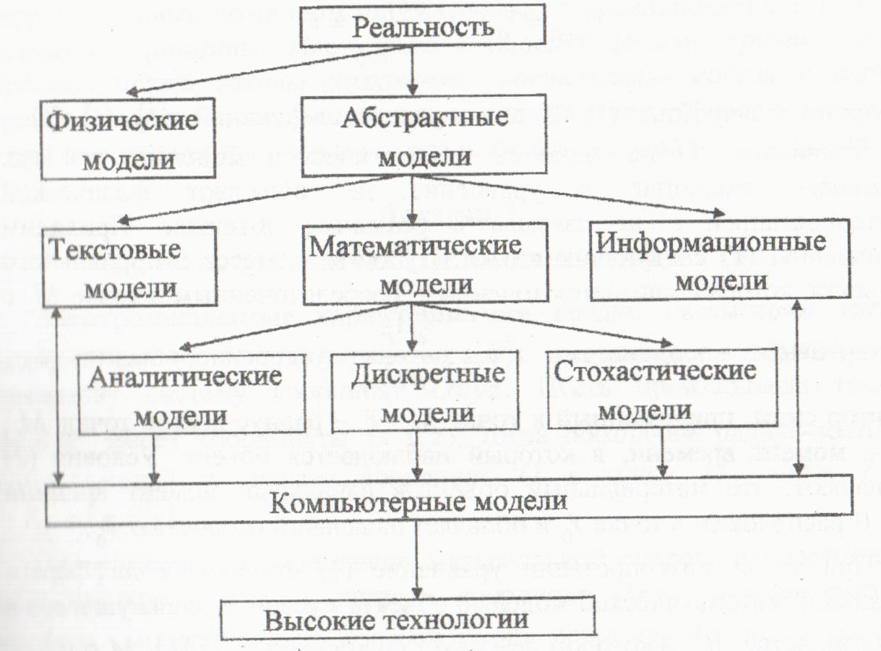

Slide 4
Физическая модель - это упрощенный физический объект, заме­няющий реальный изучаемый объект, который в лабораторных условиях экспериментально исследуется с целью выявления закономерностей исходного объекта реальности.
Текстовые модели. Текстовые модели являются описательны­ми, выполненными на естественном языке исследователя.
Математические модели. Математические модели основыва­ются на использовании специальных математических символов, терминов и понятий, из которых конструируется модель. Например, число, функция, график, уравнение, производная, алгебраические и булевы операции, алгоритм, программа и другие структуры, которые в каждой конкретной математической модели имеют свою физическую интерпретацию.
Информационные модели. Информационные модели базиру­ются на сборе информации об изучаемом физическом объекте, на кодировании и хранении информации, на ее систематизации и переработке определенными методами с целью получения новой информации об объекте. Например, базы данных деталей и материалов, используемых в производстве автомобилей, могут рассматриваться как информационные модели автомобиля.

Slide 5
Для аналитических моделей характерно применение функциональных, дифференциальных, интегральных и других соотношений и урав­нений для описания изучаемого объекта с использованием методов непрерывной математики.
Дискретные модели, как правило, основы­ваются на использовании алгоритмов дискретной математики, формальной логики и вычислительных процедур для исследовании параметров объекта.
Стохастические модели используются, когда параметры объекта испытывают многочисленные внутренние и внешние влияния, не подчиняются детерминированным закономерностям и рассматриваются как случайные величины.
Высокие технологии представляют собой сочетание математических, информационных и компьютерных моделей. Основным признаком высоких технологий является информационное взаимодействие модели с моделируемым объектом в реальном режиме времени с использованием датчиков, измерительной техники и линий связи, поставляющих информацию с функционирующего объекта.
Классификация моделей по применяемому математическому аппарату:
алгебраические, дифференциальные, интегральные, стохас­тические, вероятностные, дискретные, логические и др.

Slide 6
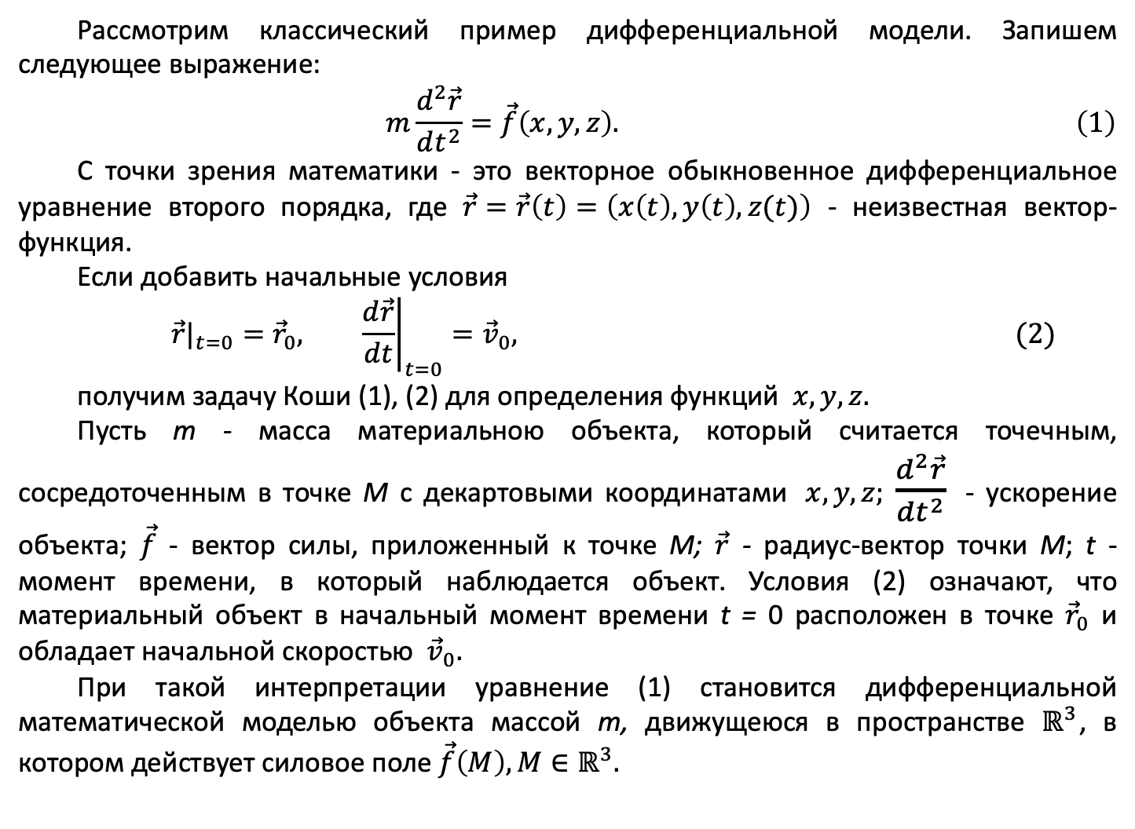
Рассмотрим классический пример дифференциальной модели. Запишем следующее выражение:
$$m\frac{d^{2}\vec{r}}{dt^{2}}=\vec{f}\left(x,y,z\right). \left(1\right)$$
С точки зрения математики - это векторное обыкновенное дифференциальное уравнение второго порядка, где $\vec{r}=\vec{r}\left(t\right)=\left(x\left(t\right), y\left(t\right),z(t)\right)$ - неизвестная вектор-функция.
Если добавить начальные условия
$$\vec{r}|_{t=0}={\vec{r}}_{0}, {\left.\frac{d\vec{r}}{dt}\right|}_{t=0}={\vec{v}}_{0}, (2)$$
получим задачу Коши (1), (2) для определения функций $x, y, z.$
Пусть т - масса материальною объекта, который считается точечным, сосредоточенным в точке M с декартовыми координатами $x, y, z;$ $\frac{d^{2}\vec{r}}{dt^{2}}$ - ускорение объекта; $\vec{f}$ - вектор силы, приложенный к точке М; $\vec{r}$ - радиус-вектор точки M; t - момент времени, в который наблюдается объект. Условия (2) означают, что материальный объект в начальный момент времени t = 0 расположен в точке ${\vec{r}}_{0}$ и обладает начальной скоростью ${ \vec{v}}_{0}.$
При такой интерпретации уравнение (1) становится дифференциальной математической моделью объекта массой т, движущеюся в пространстве $ℝ^{3}$, в котором действует силовое поле $\vec{f}\left(M\right), M∈ℝ^{3}.$

Slide 7
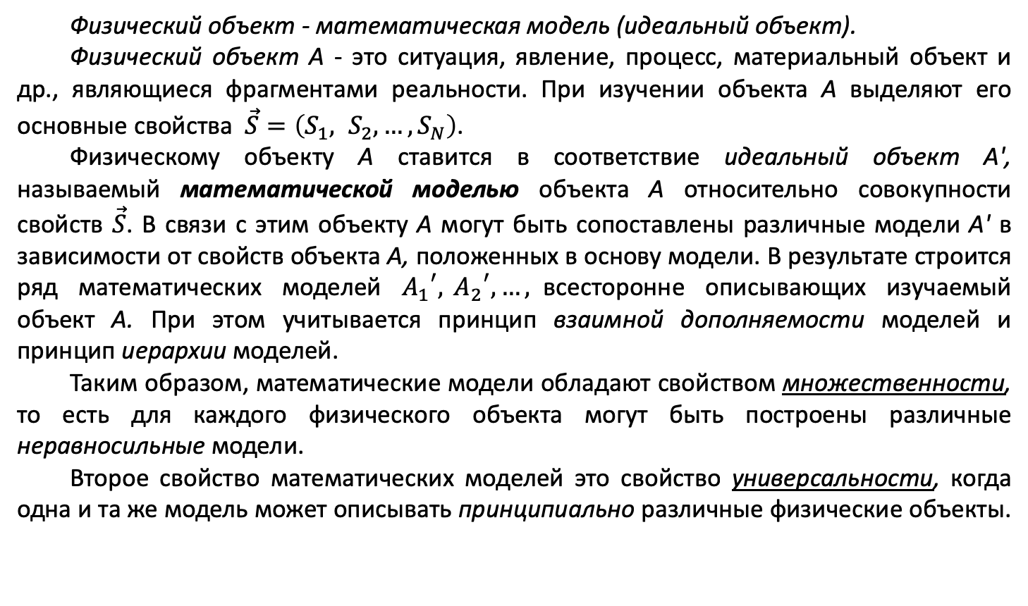
ТЕХНОЛОГИЯ МОДЕЛИРОВАНИЯ
Физический объект - математическая модель (идеальный объект).
Физический объект А - это ситуация, явление, процесс, материальный объект и др., являющиеся фрагментами реальности. При изучении объекта А выделяют его основные свойства $\vec{S}=\left(S_{1}, S_{2},…, S_{N}\right)$.
Физическому объекту А ставится в соответствие идеальный объект А', называемый математической моделью объекта А относительно совокупности свойств $\vec{S}$. В связи с этим объекту А могут быть сопоставлены различные модели А' в зависимости от свойств объекта А, положенных в основу модели. В результате строится ряд математических моделей ${A_{1}}^{′}, {{ A}_{2}}^{′},…,$всесторонне описы­вающих изучаемый объект А. При этом учитывается принцип взаимной дополняемости моделей и принцип иерархии моделей.
Таким образом, математические модели обладают свойством множественности, то есть для каждого физического объекта могут быть построены различные неравносильные модели.
Второе свойство математических моделей это свойство универсальности, когда одна и та же модель может описывать принципиально различные физические объекты.

Slide 8
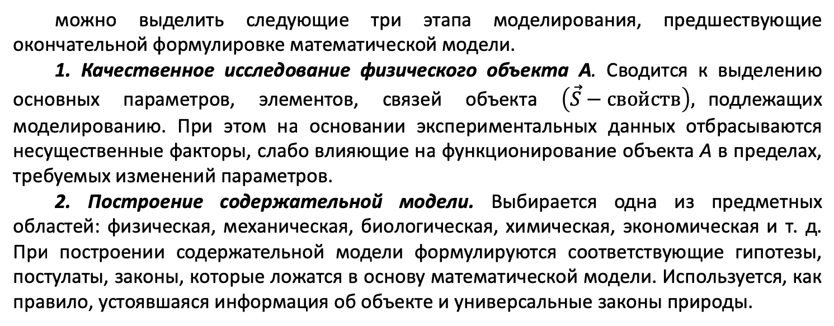
Основные этапы моделирования.
Любой процесс моделирования, вне зависимости от предметной области, можно разбить на две основные части:
построение математической модели, соответствующей конкретному физическому объекту;
практическое использование разработанной математической
модели.
можно выделить следующие три этапа моделирования, предшествующие окончательной формулировке математической модели.
1. Качественное исследование физического объекта А. Сводится к выделению основных параметров, элементов, связей объекта $\left(\vec{S}−свойств\right),$подлежащих моделированию. При этом на основании экспериментальных данных отбрасываются несущественные факторы, слабо влияющие на функционирование объекта А в пределах, требуемых изменений параметров.
2. Построение содержательной модели. Выбирается одна из предметных областей: физическая, механическая, биологическая, химическая, экономическая и т. д. При построении содержательной модели формулируются соответствующие гипотезы, постулаты, законы, которые ложатся в основу математической модели. Используется, как правило, устоявшаяся информация об объекте и универсальные законы природы.

Slide 9
3. Построение математической модели А'. Содержательная модель объекта описывается на формальном математическом языке. При этом каждому реальному элементу, свойству объекта А соответствует элемент математической модели, то есть символ, наделенный физи­ческим смыслом. При построении математической модели, как правило, используются хорошо разработанные математические тео­рии: дифференциальное и интегральное исчисление, дискретная математика, линейная алгебра, теория вероятностей и др.
В нашем случае большинство моделей основано на использовании дифферен­циальных уравнений, то есть строятся дифференциальные модели.
Практическое применение математических моделей
4. Постановка математических задач и их решение. На практике обычно отдельные параметры объекта известны или легко могут быть определены экспериментально. При использовании математической модели возникают математические задачи, которые должны быть решены в рамках исходной модели. В случае дифференциальных моделей задачи, как правило, ставятся в форме краевых или начально- краевых задач. Сформулированная задача также может быть рассмотрена как математическая модель одной из сторон физического объекта.

Slide 10
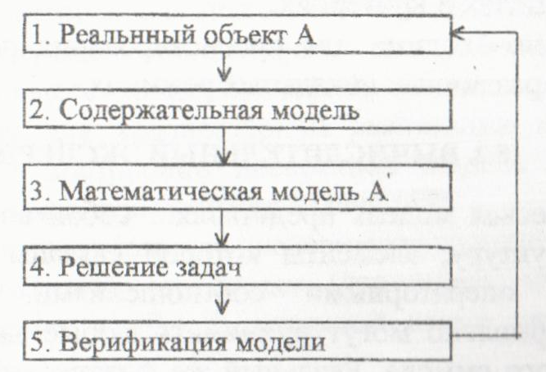
5. Истолкование результатов моделирования. Верификация модели. Результаты решения задач, поставленных на основании математической модели, должны быть отождествлены со значениями реальных параметров физического объекта и определена точность моделирования, то есть возникает проблема верификации.
Верификация модели - система мероприятий по определению адекватности модели физическому объекту. Если используемая модель достаточно апробирована на практике, то верификация не проводится. Если же рассматривается модель с неапробированными значениями параметров или новая модель, то верификация сводится к следующему: к сравнению результатов моделирования с экспериментальными данными, к сравнению с выводами, полученными на основании других моделей, к более глубокому теоретическому исследованию и обоснованию модели.

Slide 11
Требования к математическим моделям.
Адекватность модели.
Математическая модель, в некотором смысле, должна правильно соответствовать физическому объекту, то есть свойства реального объекта должны описываться моделью с некоторой разумной точностью. Должны быть определены границы применимости математической модели.
Полнота модели.
В модель должно входить достаточное число параметров и элементов, позволяющих с помощью модели решать поставленные задачи
Продуктивность модели.
Все исходные данные модели, которые считаются заданными, должны быть реально задаваемыми или измеряемыми.
Устойчивость модели.
Математическая модель должна быть устойчива относительно выбранных исходных данных модели, т.е. не менять кардинально своих свойств при незначительных изменениях параметров.
Достаточная простота модели.
Из модели должны быть исключены элементы, не влияющие им требуемый уровень точности модели.
Наглядность модели.
Должна быть осуществлена визуализация модели с использованием мониторов и компьютерной графики.

Slide 12
Основные цели моделирования.
Модель необходима для изучения внутренней структуры объек­та и взаимодействия между его элементами, для выявления его новых свойств и характера связей с окружающей реальностью.
Модель необходима для управления объектом или процессом при заданных целях и критериях.
Модель необходима для прогнозирования поведения объекта в будущем при различных начальных режимах.

Slide 13
ВЫЧИСЛИТЕЛЬНЫЙ ЭКСПЕРИМЕНТ
Вычислительный эксперимент – многократное численное решение математических задач в пределах определённой математической модели при различных исходных данных с применением вычислительной техники для выявления новых закономерностей изучаемого объекта.
Большинство математических моделей будут представлены в виде дифференциальных уравнений, для которых сформулированы начальные, краевые, начально-краевые и специальные задачи. Такие модели являются континуальными, и задачи с реальными параметрами в большинстве случаев аналитически не разрешимы.
Любой вычислительный процесс на компьютерной технике осуществляется дискретно, поэтому для компьютерной реализации континуальной задачи необходимо построение дискретной модели и численных конечно-разностных методов решения задачи

Slide 14
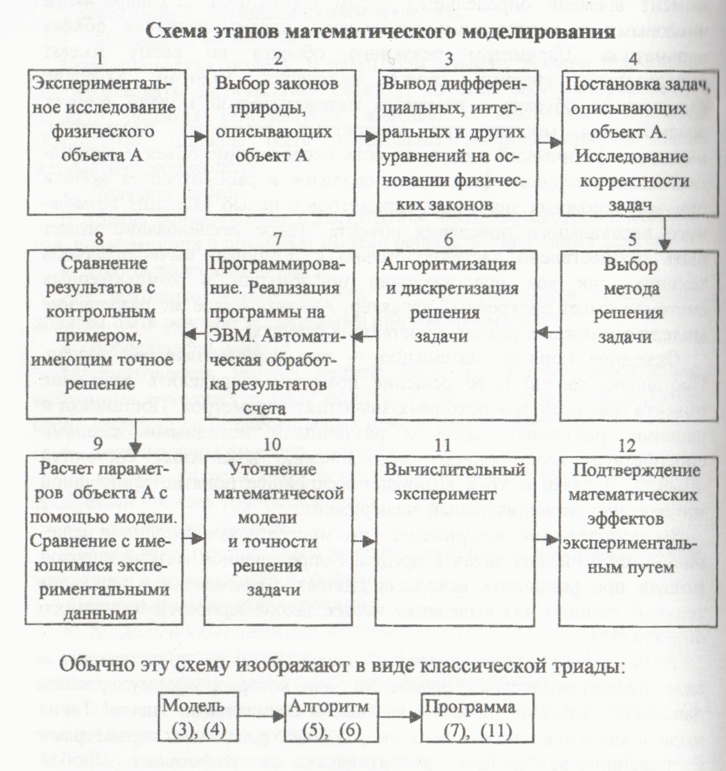

Slide 15
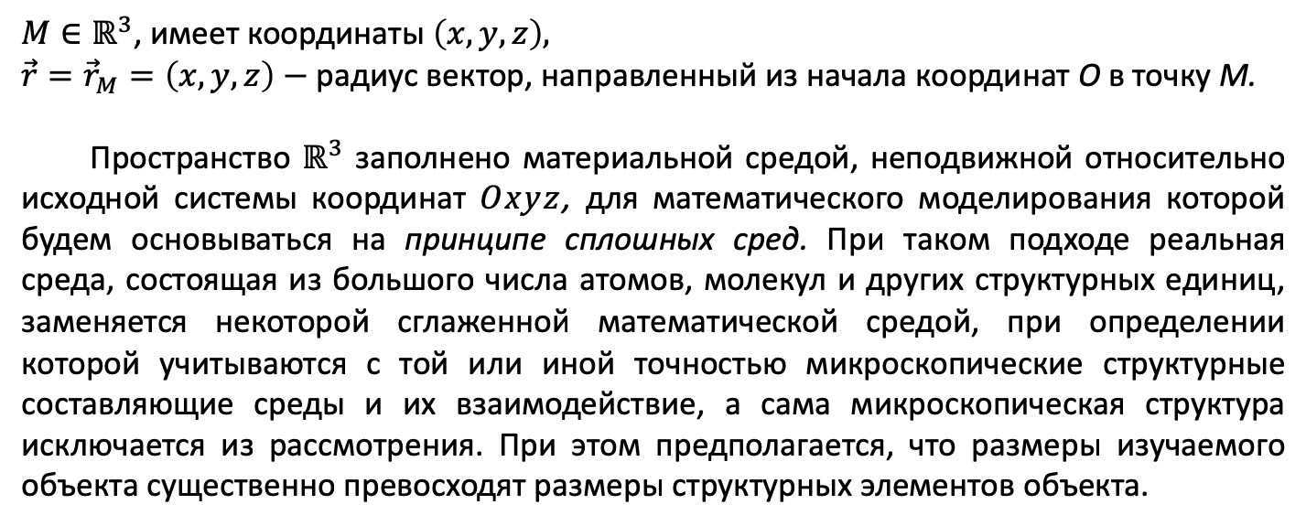
МОДЕЛИ В ФИЗИКЕ. МАТЕМАТИЧЕСКОЕ МОДЕЛИРОВАНИЕ ЭЛЕКТРОМАГНИТНЫХ ПОЛЕЙ 1.1. Макроскопическое моделирование сред.
$M∈ℝ^{3}$, имеет координаты $\left(x,y,z\right),$
$\vec{r}={\vec{r}}_{M}=\left(x,y,z\right)−$радиус вектор, направленный из начала координат O в точку M.
Пространство $ℝ^{3}$ заполнено материальной средой, неподвижной относительно исходной системы координат Oxyz, для математи­ческого моделирования которой будем основываться на принципе сплошных сред. При таком подходе реальная среда, состоящая из большого числа атомов, молекул и других структурных единиц, заменяется некоторой сглаженной математической средой, при определении которой учитываются с той или иной точностью микроскопические структурные составляющие среды и их взаимо­действие, а сама микроскопическая структура исключается из рассмотрения. При этом предполагается, что размеры изучаемого объекта существенно превосходят размеры структурных элементов объекта.

Slide 16
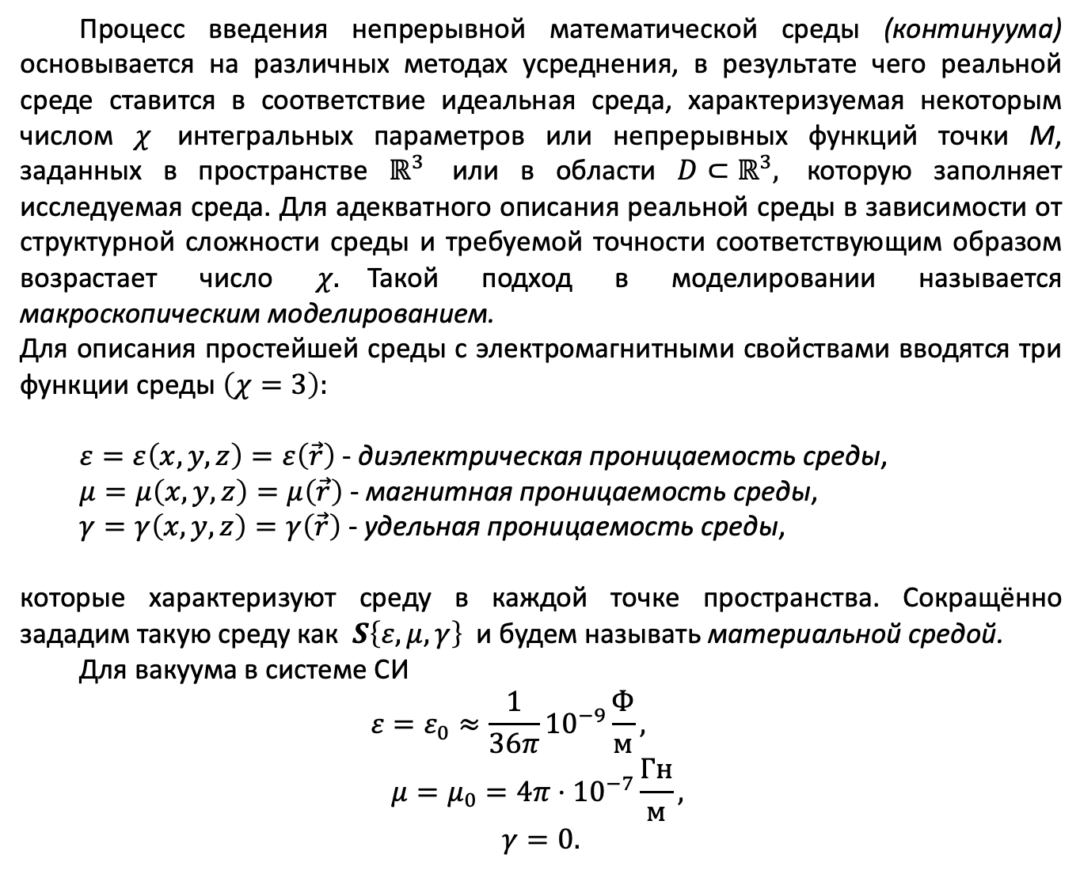
Процесс введения непрерывной математической среды (конти­нуума) основывается на различных методах усреднения, в результате чего реальной среде ставится в соответствие идеальная среда, характеризуемая некоторым числом $χ$ интегральных параметров или непрерывных функций точки М, заданных в пространстве $ℝ^{3}$ или в области ${D⊂ℝ}^{3},$ которую заполняет исследуемая среда. Для адекват­ного описания реальной среды в зависимости от структурной сложности среды и требуемой точности соответствующим образом возрастает число $χ.$Такой подход в моделировании называется макроскопическим моделированием.
Для описания простейшей среды с электромагнитными свойствами вводятся три функции среды $\left(χ=3\right):$
$ε=ε\left(x,y,z\right)=ε\left(\vec{r}\right)$ - диэлектрическая проницаемость среды,
$μ=μ\left(x,y,z\right)=μ\left(\vec{r}\right)$ - магнитная проницаемость среды,
$γ=γ\left(x,y,z\right)=γ\left(\vec{r}\right)$ - удельная проницаемость среды,
которые характеризуют среду в каждой точке пространства. Сокращённо зададим такую среду как $S\left\{ε,μ,γ\right\}$ и будем называть материальной средой.
Для вакуума в системе СИ
$$ε=ε_{0}≈\frac{1}{36π}{10}^{−9}\frac{Ф}{м},$$
$$μ=μ_{0}=4π⋅{10}^{−7}\frac{Гн}{м},$$
$$γ=0.$$

Slide 17
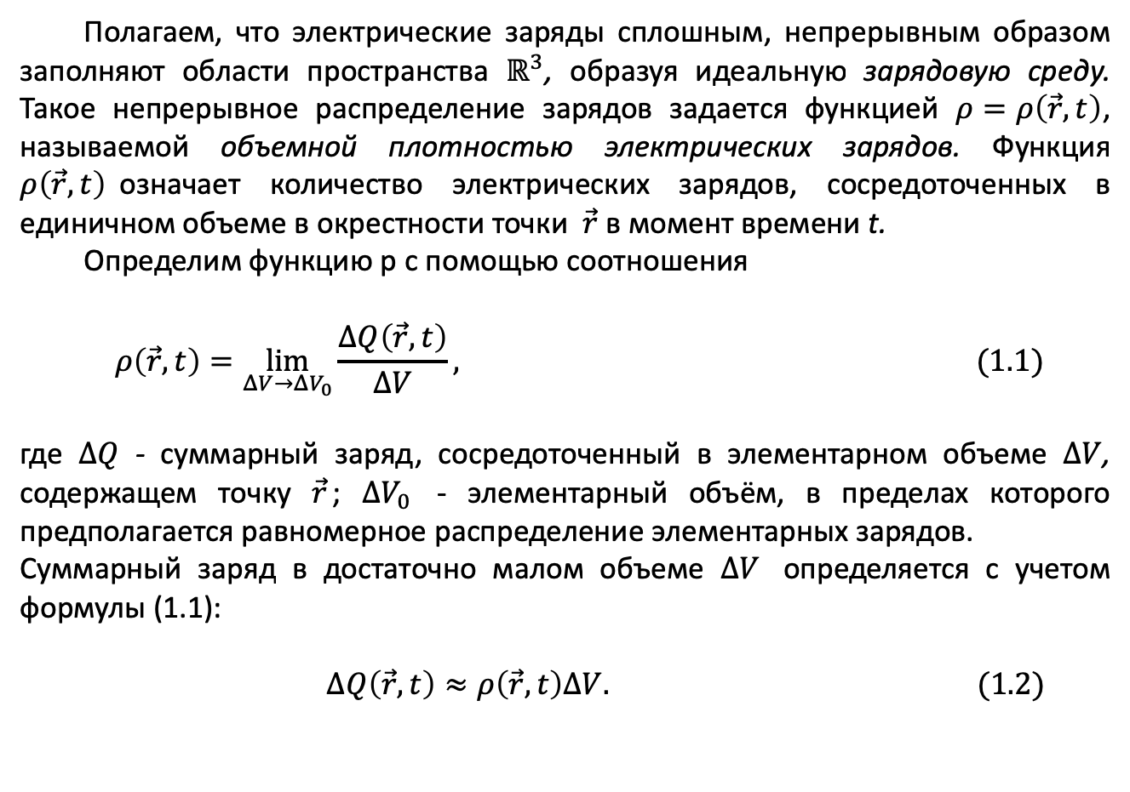
Электрические заряды и токи
Полагаем, что электрические заряды сплошным, непрерывным образом заполняют области пространства $ℝ^{3}$, образуя идеальную зарядовую среду. Такое непрерывное распределение зарядов задается функцией $ρ=ρ\left(\vec{r},t\right)$, называемой объемной плотностью электрических зарядов. Функция $ρ\left(\vec{r},t\right)$означает количество электрических зарядов, сосре­доточенных в единичном объеме в окрестности точки $\vec{r}$ в момент времени t.
Определим функцию р с помощью соотношения
$$ρ\left(\vec{r},t\right)=\lim_{ΔV→{ΔV}_{0}}{\frac{ΔQ\left(\vec{r},t\right)}{ΔV},} (1.1)$$
где $ΔQ$ - суммарный заряд, сосредоточенный в элементарном объеме $ΔV$, содержащем точку $\vec{r}$; $ΔV_{0}$ - элементарный объём, в пределах которого предполагается равномерное распределение элементарных зарядов.
Суммарный заряд в достаточно малом объеме $ΔV$ определяется с учетом формулы (1.1):
$$ΔQ\left(\vec{r},t\right)≈ρ\left(\vec{r},t\right)ΔV. (1.2)$$

Slide 18
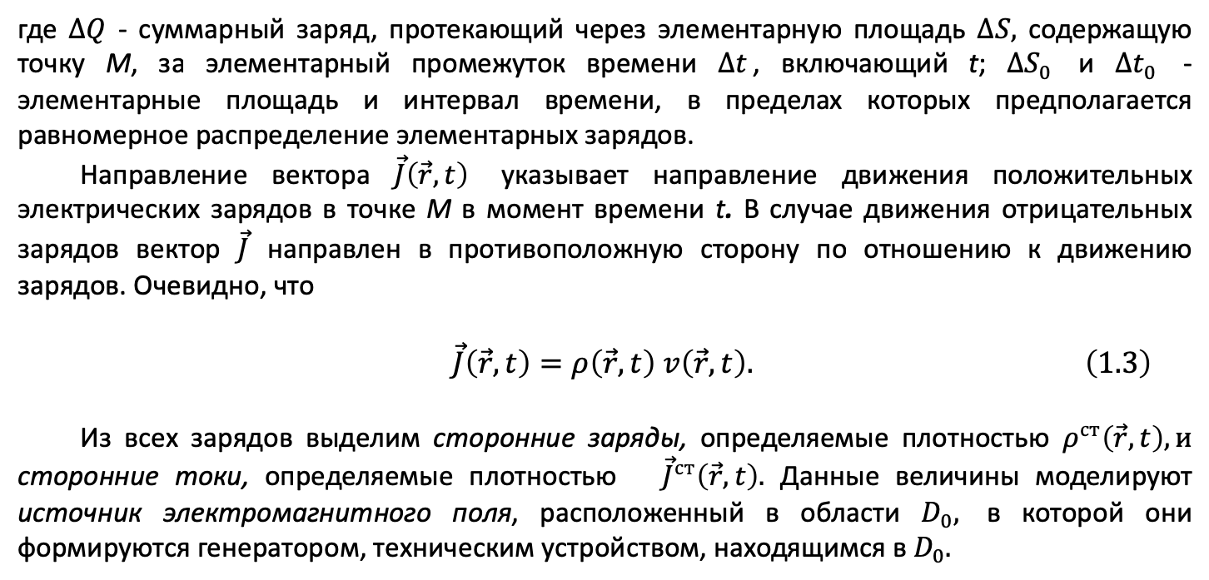
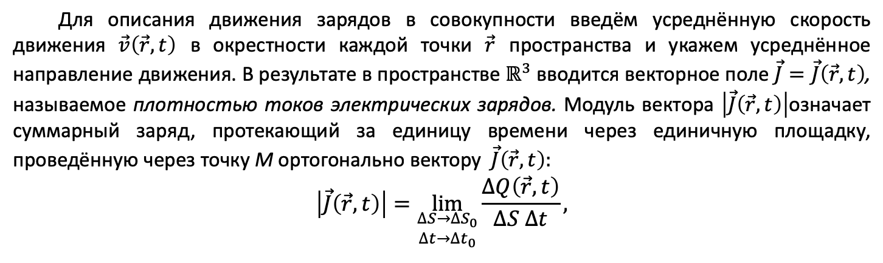
Для описания движения зарядов в совокупности введём усреднённую скорость движения $\vec{v}\left(\vec{r},t\right)$ в окрестности каждой точки $\vec{r}$ пространства и укажем усреднённое направление движения. В результате в пространстве $ℝ^{3}$ вводится векторное поле $\vec{J}=\vec{J}\left(\vec{r},t\right)$, называемое плотностью токов электрических зарядов. Модуль вектора $\left|\vec{J}\left(\vec{r},t\right)\right|$означает суммарный заряд, протекающий за единицу времени через единичную площадку, проведённую через точку М ортогонально вектору $\vec{J}\left(\vec{r},t\right):$
$$\left|\vec{J}\left(\vec{r},t\right)\right|=\lim_{\begin{aligned}∆S→∆S_{0} \\ ∆t→∆t_{0}\end{aligned}}{\frac{∆Q\left(\vec{r},t\right)}{∆S ∆t},}$$
где $∆Q$ - суммарный заряд, протекающий через элементарную площадь $∆S,$ содержащую точку М, за элементарный промежуток времени $∆t$, включающий t; $∆S_{0}$ и $∆t_{0}$ - элементарные площадь и интервал времени, в пределах которых предполагается равномерное распределение элементарных зарядов.
Направление вектора $\vec{J}\left(\vec{r},t\right)$ указывает направление движения по­ложительных электрических зарядов в точке М в момент времени t. В случае движения отрицательных зарядов вектор $\vec{J}$ направлен в противоположную сторону по отношению к движению зарядов. Очевидно, что
$\vec{J}\left(\vec{r},t\right)=ρ\left(\vec{r},t\right) v\left(\vec{r},t\right). \left(1.3\right)$
Из всех зарядов выделим сторонние заряды, определяемые плотностью $ρ^{ст}\left(\vec{r},t\right), и$ сторонние токи, определяемые плотностью ${\vec{J}}^{ст}\left(\vec{r},t\right).$ Данные величины моделируют источник электромагнитного поля, расположенный в области $D_{0},$ в которой они формируются генератором, техническим устройством, находящимся в $D_{0}.$

Slide 19
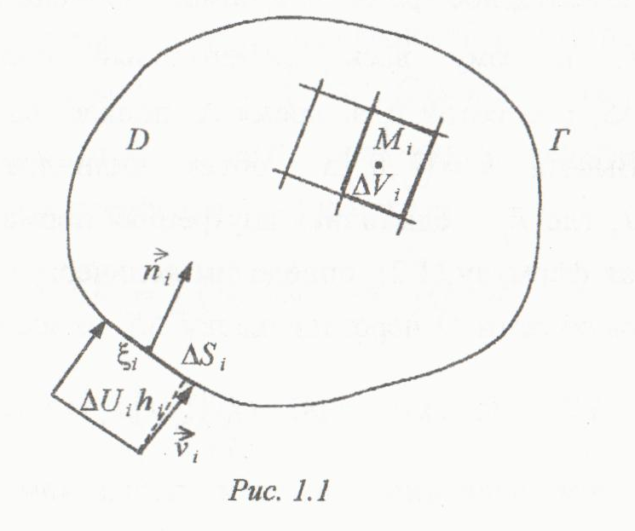
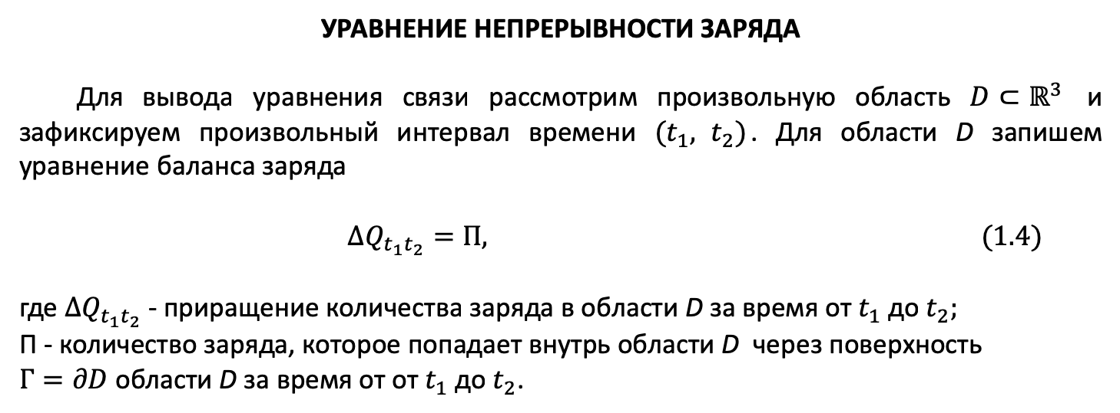
УРАВНЕНИЕ НЕПРЕРЫВНОСТИ ЗАРЯДА
Для вывода уравнения связи рассмотрим произвольную область $D⊂ℝ^{3}$ и зафиксируем произвольный интервал времени $(t_{1}, t_{2})$. Для области D запишем уравнение баланса заряда
$$∆Q_{t_{1}t_{2}}=П, (1.4)$$
где $∆Q_{t_{1}t_{2}}$- приращение количества заряда в области D за время от $t_{1}$ до $t_{2};$
П - количество заряда, которое попадает внутрь области D через поверхность
$Γ=∂D$области D за время от от $t_{1}$ до $t_{2}$.

Slide 20
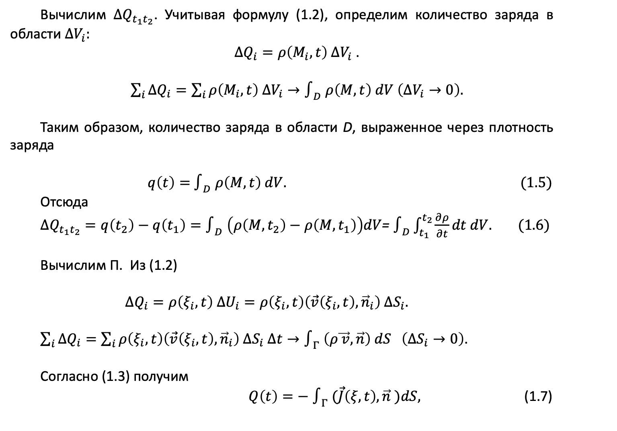
Вычислим $∆Q_{t_{1}t_{2}}$. Учитывая формулу (1.2), определим количество заряда в области $∆V_{i}:$
$∆Q_{i}=ρ\left(M_{i},t\right) ∆V_{i}$ .
$\sum_{i}{∆Q_{i}}=\sum_{i}{ρ\left(M_{i},t\right) ∆V_{i}}→∫_{D}$ $ρ\left(M,t\right) dV \left(∆V_{i}→0\right).$
Таким образом, количество заряда в области D, выраженное через плотность заряда
$q\left(t\right)=$ $∫_{D}$ $ρ\left(M,t\right) dV. (1.5)$
Отсюда
$∆Q_{t_{1}t_{2}}=q\left(t_{2}\right)−q\left(t_{1}\right)=∫_{D} \left(ρ\left(M,t_{2}\right)−ρ\left(M,t_{1}\right)\right)dV$= $∫_{D}\int_{t_{1}}^{t_{2}}{\frac{∂ρ}{∂t}dt dV.} (1.6)$
Вычислим П. Из (1.2)
$$∆Q_{i}=ρ\left(ξ_{i},t\right) ∆U_{i}=ρ\left(ξ_{i},t\right)\left(\vec{v}\left(ξ_{i},t\right),{\vec{n}}_{i}\right) ∆S_{i}.$$
$\sum_{i}{∆Q_{i}}=\sum_{i}{ρ\left(ξ_{i},t\right)\left(\vec{v}\left(ξ_{i},t\right),{\vec{n}}_{i}\right) ∆S_{i} ∆t}→∫_{Γ}$ $\left(ρ\vec{ v},\vec{n}\right) dS \left(∆S_{i}→0\right)$.
Согласно (1.3) получим
$Q\left(t\right)=−$ $∫_{Γ}$ $(\vec{J}\left(ξ,t\right),\vec{n} )dS,$ (1.7)

Slide 21
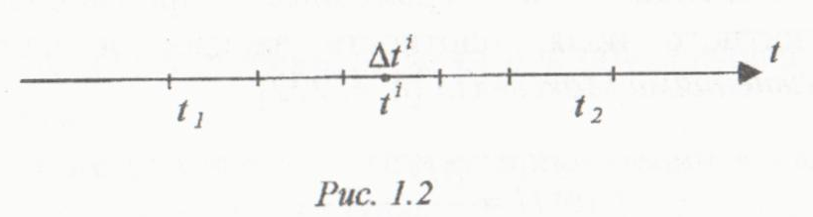
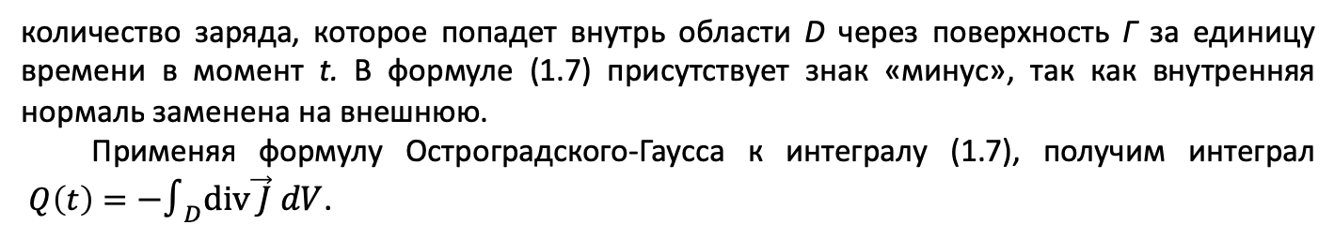
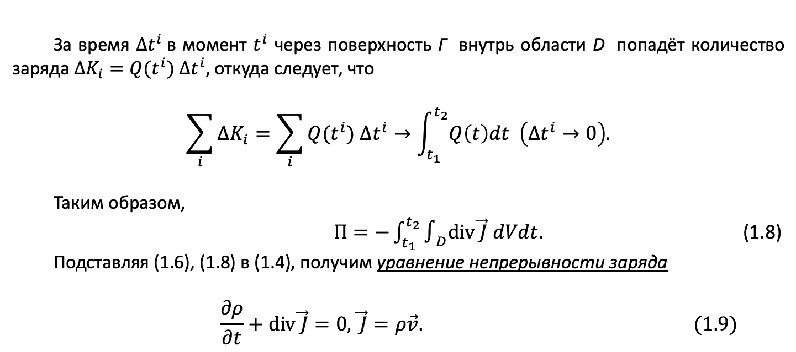
количество заряда, которое попадет внутрь области D через поверхность Г за единицу времени в момент t. В формуле (1.7) присутствует знак «минус», так как внутренняя нормаль заменена на внешнюю.
Применяя формулу Остроградского-Гаусса к интегралу (1.7), получим интеграл $Q\left(t\right)=$ ${−∫}_{D}div\vec{ J}$ $dV$.
За время $∆t^{i}$в момент $t^{i}$ через поверхность Г внутрь области D попадёт количество заряда $∆K_{i}=Q(t^{i})$ $∆t^{i},$откуда следует, что
$$\sum_{i}{∆K_{i}=\sum_{i}{Q(t^{i}) ∆t^{i}→\int_{t_{1}}^{t_{2}}{Q\left(t\right)dt \left(∆t^{i}→0\right).}}}$$
Таким образом,
$П=−\int_{t_{1}}^{t_{2}}{∫_{D}div\vec{ J} dVdt}$. (1.8)
Подставляя (1.6), (1.8) в (1.4), получим уравнение непрерывности заряда
$$\frac{∂ρ}{∂t}+div\vec{ J}=0, \vec{ J}=ρ\vec{v}. (1.9)$$

Slide 22
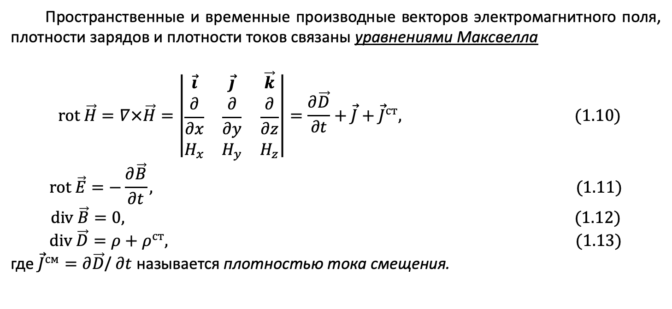
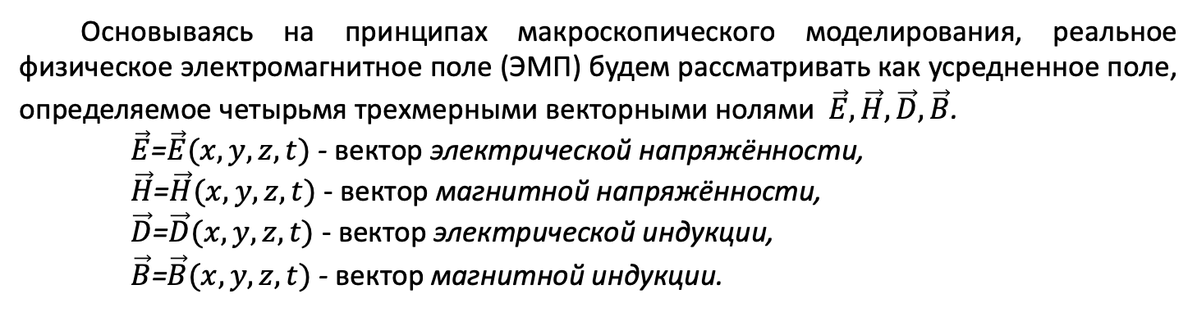
Уравнения электромагнитного поля
Основываясь на принципах макроско­пического моделирования, реальное физическое электромагнитное поле (ЭМП) будем рассматривать как усредненное поле, определяемое четырьмя трехмерными векторными нолями $\vec{E},\vec{H},\vec{D},\vec{B}$.
$\vec{E}$=$\vec{E}(x,y,z,t)$ - вектор электрической напряжённости,
$\vec{H}$=$\vec{H}(x,y,z,t)$ - вектор магнитной напряжённости,
$\vec{D}$=$\vec{D}(x,y,z,t)$ - вектор электрической индукции,
$\vec{B}$=$\vec{B}(x,y,z,t)$ - вектор магнитной индукции.
Пространственные и временные производные векторов электромагнитного поля, плотности зарядов и плотности токов связаны уравнениями Максвелла
$$rot \vec{H}=∇×\vec{H}=\left|\begin{matrix}\vec{i} & \vec{j} & \vec{k} \\ \frac{∂}{∂x} & \frac{∂}{∂y} & \frac{∂}{∂z} \\ H_{x} & H_{y} & H_{z}\end{matrix}\right|=\frac{∂\vec{D}}{∂t}+\vec{J}+{\vec{J}}^{ст}, (1.10)$$
$$rot \vec{E}=−\frac{∂\vec{B}}{∂t}, (1.11)$$
$$div \vec{B}=0, (1.12)$$
$$div \vec{D}=ρ+ρ^{ст}, (1.13)$$
где ${\vec{J}}^{см}=∂\vec{D}$/ $∂t$ называется плотностью тока смещения.

Slide 23
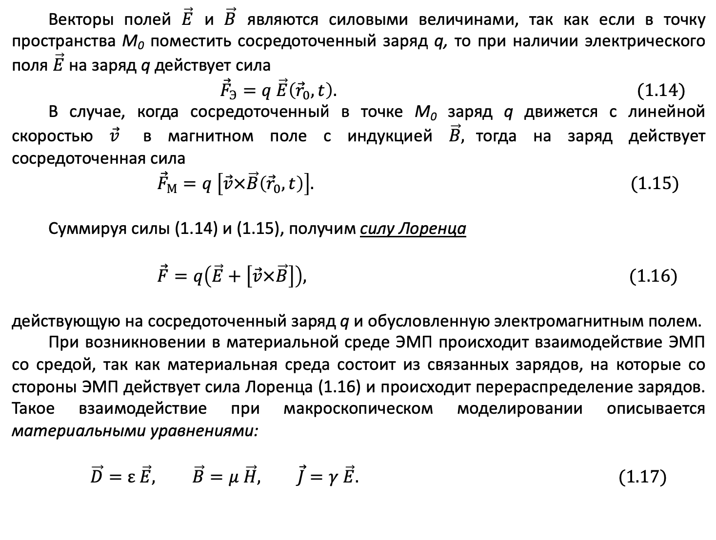
Векторы полей $\vec{E}$ и $\vec{B}$ являются силовыми величинами, так как если в точку пространства М₀ поместить сосредоточенный заряд q, то при наличии электрического поля $\vec{E}$ на заряд q действует сила
${\vec{F}}_{Э}=q \vec{E}\left({\vec{r}}_{0},t\right). (1.14)$
В случае, когда сосредоточенный в точке М₀ заряд q движется с линейной скоростью $\vec{v}$ в магнитном поле с индукцией $\vec{B},$тогда на заряд действует сосредоточенная сила
${\vec{F}}_{М}=q \left[\vec{v}×\vec{B}\left({\vec{r}}_{0},t\right)\right]. (1.15)$
Суммируя силы (1.14) и (1.15), получим силу Лоренца
$\vec{F}=q\left(\vec{E}+\left[\vec{v}×\vec{B}\right]\right), (1.16)$
действующую на сосредоточенный заряд q и обусловленную электромагнитным полем.
При возникновении в материальной среде ЭМП происходит взаимодействие ЭМП со средой, так как материальная среда состоит из связанных зарядов, на которые со стороны ЭМП действует сила Лоренца (1.16) и происходит перераспределение зарядов. Такое взаимодействие при макроскопическом моделировании описывается материальными уравнениями:
$$\vec{D}=ε \vec{E}, \vec{B}=μ \vec{H}, \vec{J}=γ \vec{E}. (1.17)$$

Slide 24
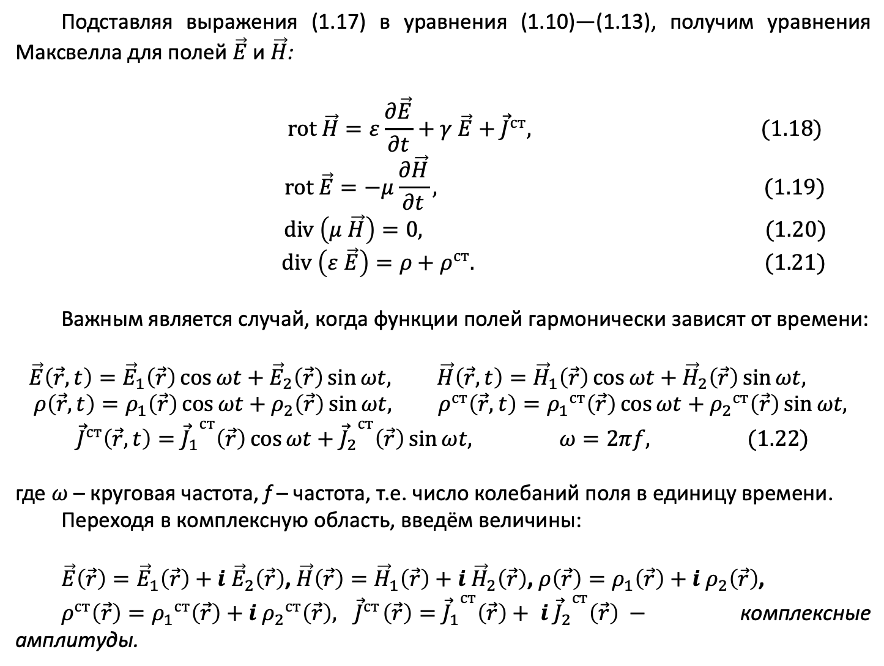
Подставляя выражения (1.17) в уравнения (1.10)—(1.13), получим уравнения Максвелла для полей $\vec{E}$ и $\vec{H}$:
$$rot \vec{H}=ε\frac{∂\vec{E}}{∂t}+γ \vec{E}+{\vec{J}}^{ст}, (1.18)$$
$$rot \vec{E}=−μ\frac{∂\vec{H}}{∂t}, (1.19)$$
$$div \left(μ \vec{H}\right)=0, (1.20)$$
$div \left(ε \vec{E}\right)=ρ+ρ^{ст}. (1.21)$
Важным является случай, когда функции полей гармонически зависят от времени:
$$\vec{E}\left(\vec{r},t\right)={\vec{E}}_{1}\left(\vec{r}\right)\cos{ωt}+{\vec{E}}_{2}\left(\vec{r}\right)\sin{ωt, \vec{H}\left(\vec{r},t\right)={\vec{H}}_{1}\left(\vec{r}\right)\cos{ωt}+{\vec{H}}_{2}\left(\vec{r}\right)\sin{ωt, }}$$
$$ρ\left(\vec{r},t\right)=ρ_{1}\left(\vec{r}\right)\cos{ωt}+ρ_{2}\left(\vec{r}\right)\sin{ωt, ρ^{ст}\left(\vec{r},t\right)={ρ_{1}}^{ст}\left(\vec{r}\right)\cos{ωt}+{ρ_{2}}^{ст}\left(\vec{r}\right)\sin{ωt, }}$$
$${\vec{J}}^{ст}\left(\vec{r},t\right)={{\vec{J}}_{1}}^{ст}\left(\vec{r}\right)\cos{ωt}+{{\vec{J}}_{2}}^{ст}\left(\vec{r}\right)\sin{ωt, ω=2πf, (1.22)}$$
где $ω$ – круговая частота, f – частота, т.е. число колебаний поля в единицу времени.
Переходя в комплексную область, введём величины:
$\vec{E}\left(\vec{r}\right)={\vec{E}}_{1}\left(\vec{r}\right)+i{ \vec{E}}_{2}\left(\vec{r}\right)$, $\vec{H}\left(\vec{r}\right)={\vec{H}}_{1}\left(\vec{r}\right)+i{ \vec{H}}_{2}\left(\vec{r}\right)$, $ρ\left(\vec{r}\right)=ρ_{1}\left(\vec{r}\right)+i{ ρ}_{2}\left(\vec{r}\right)$,
$ρ^{ст}\left(\vec{r}\right)={ρ_{1}}^{ст}\left(\vec{r}\right)+i{ ρ_{2}}^{ст}\left(\vec{r}\right), { \vec{J}}^{ст}\left(\vec{r}\right)={{\vec{J}}_{1}}^{ст}\left(\vec{r}\right)+ i {{\vec{J}}_{2}}^{ст}\left(\vec{r}\right) −$комплексные амплитуды.

Slide 25
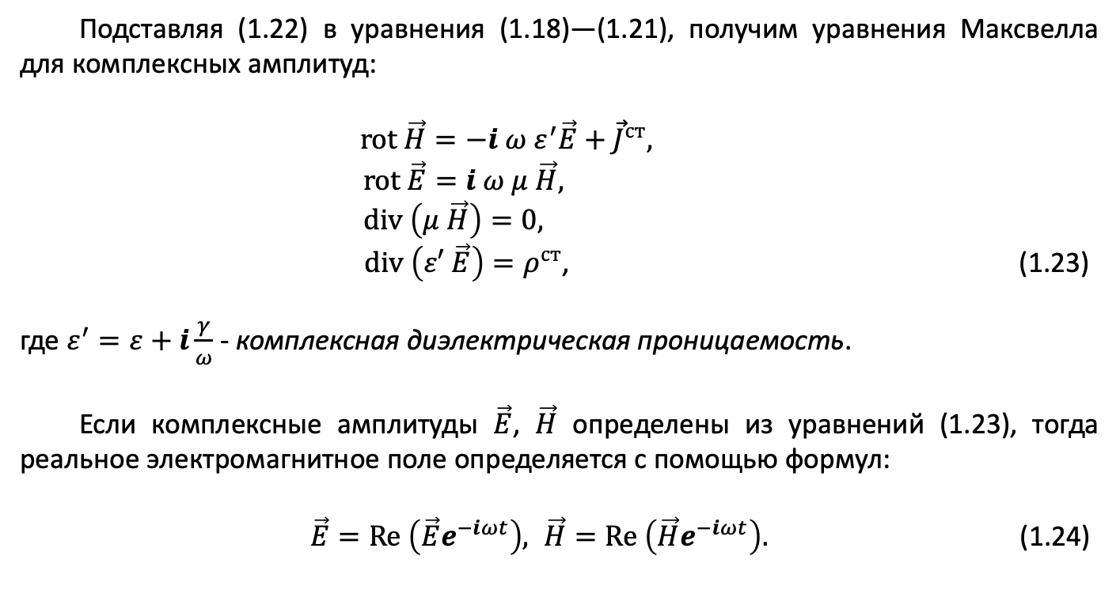
Подставляя (1.22) в уравнения (1.18)—(1.21), получим уравнения Максвелла для комплексных амплитуд:
$$rot \vec{H}=−i ω ε^{′}\vec{E}+{\vec{J}}^{ст},$$
$$rot \vec{E}=i ω μ \vec{H},$$
$$div \left(μ \vec{H}\right)=0,$$
$div \left(ε′ \vec{E}\right)=ρ^{ст}$, (1.23)
где $ε^{′}=ε+i\frac{γ}{ω}$ - комплексная диэлектрическая проницаемость.
Если комплексные амплитуды $\vec{E}$, $\vec{H}$ определены из уравнений (1.23), тогда реальное электромагнитное поле определяется с помощью формул:
$\vec{E}=Re \left(\vec{E}e^{−iωt}\right), \vec{H}=Re \left(\vec{H}e^{−iωt}\right).$ (1.24)

Slide 26
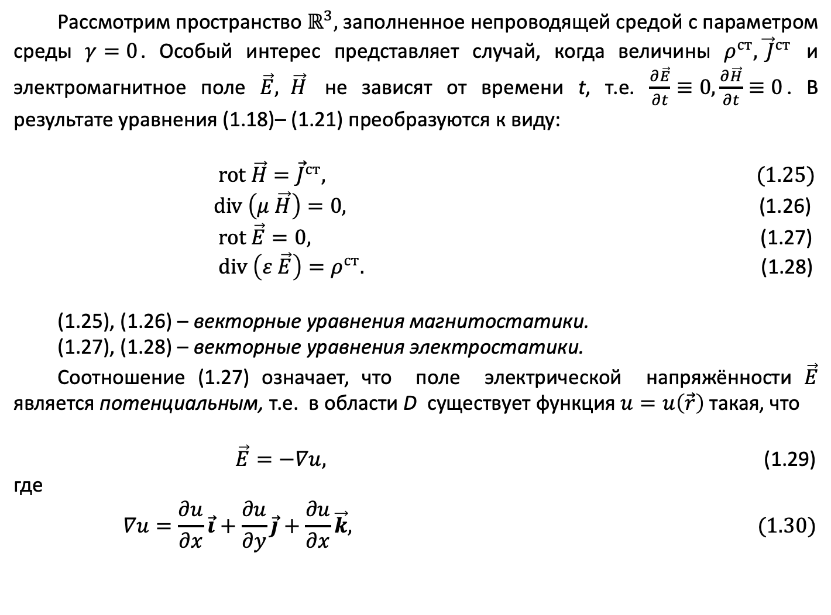
Уравнения электростатики и магнитостатики
Рассмотрим пространство $ℝ^{3},$заполненное непроводящей средой с параметром среды $γ=0$. Особый интерес представляет случай, когда величины $ρ^{ст},{\vec{ J}}^{ст}$ и электромагнитное поле $\vec{E}, \vec{H}$ не зависят от времени t, т.е. $\frac{∂\vec{E}}{∂t}≡0, \frac{∂\vec{H}}{∂t}≡0$. В результате уравнения (1.18)– (1.21) преобразуются к виду:
$rot \vec{H}={\vec{J}}^{ст}, (1.25)$
$div \left(μ \vec{H}\right)=0,$ (1.26)
$rot \vec{E}=0,$ (1.27)
$div \left(ε \vec{E}\right)=ρ^{ст}.$ (1.28)
(1.25), (1.26) – векторные уравнения магнитостатики.
(1.27), (1.28) – векторные уравнения электростатики.
Соотношение (1.27) означает, что поле электрической напряжённости $\vec{E}$ является потенциальным, т.е. в области D существует функция $u=u\left(\vec{r}\right)$такая, что
$\vec{E}=−∇u,$ (1.29)
где
$$∇u=\frac{∂u}{∂x}\vec{i}+\frac{∂u}{∂y}\vec{j}+\frac{∂u}{∂x}\vec{k}, (1.30)$$

Slide 27
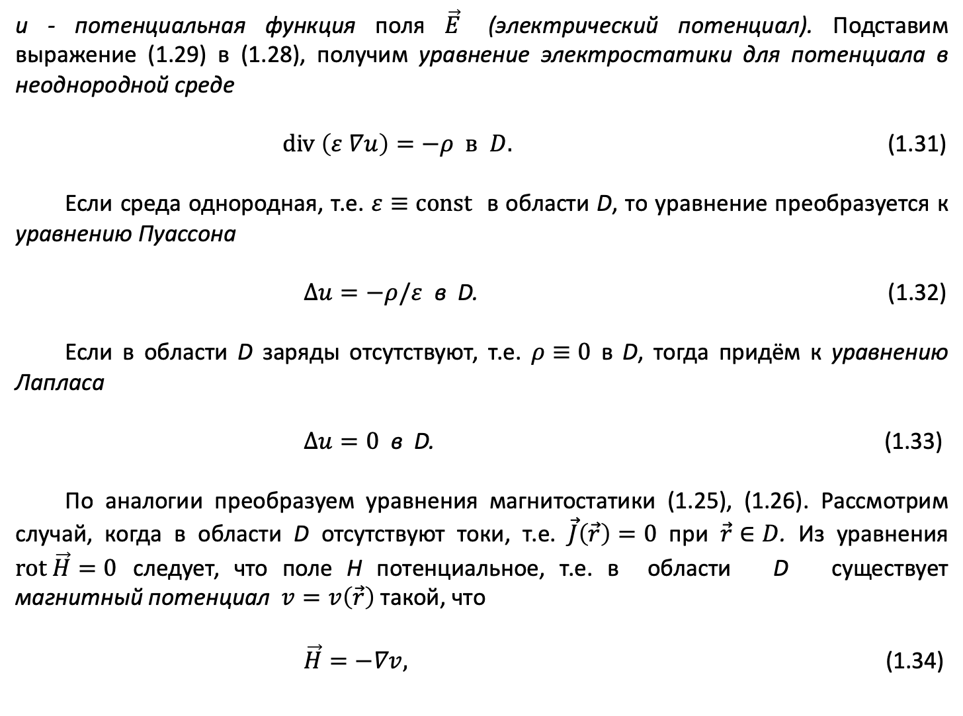
и - потенциальная функция поля $\vec{E}$ (электрический потенциал). Подставим выражение (1.29) в (1.28), получим уравнение электростатики для потенциала в неоднородной среде
$div \left(ε ∇u\right)=−ρ в D.$ (1.31)
Если среда однородная, т.е. $ε≡const$ в области D, то уравнение преобразуется к уравнению Пуассона
$∆u=−ρ/ε$ в D. (1.32)
Если в области D заряды отсутствуют, т.е. $ρ≡0$ в D, тогда придём к уравнению Лапласа
$∆u=0$ в D. (1.33)
По аналогии преобразуем уравнения магнитостатики (1.25), (1.26). Рассмотрим случай, когда в области D отсутствуют токи, т.е. $\vec{J}\left(\vec{r}\right)=0$ при $\vec{r}∈D$. Из уравнения $rot \vec{H}=0$ следует, что поле Н потенциальное, т.е. в области D существует магнитный потенциал $v=v\left(\vec{r}\right)$такой, что
$\vec{H}=−∇v,$ (1.34)

Slide 28
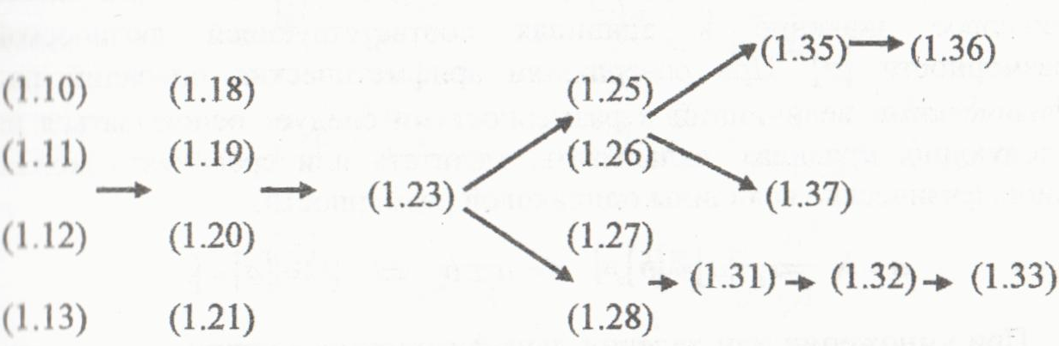
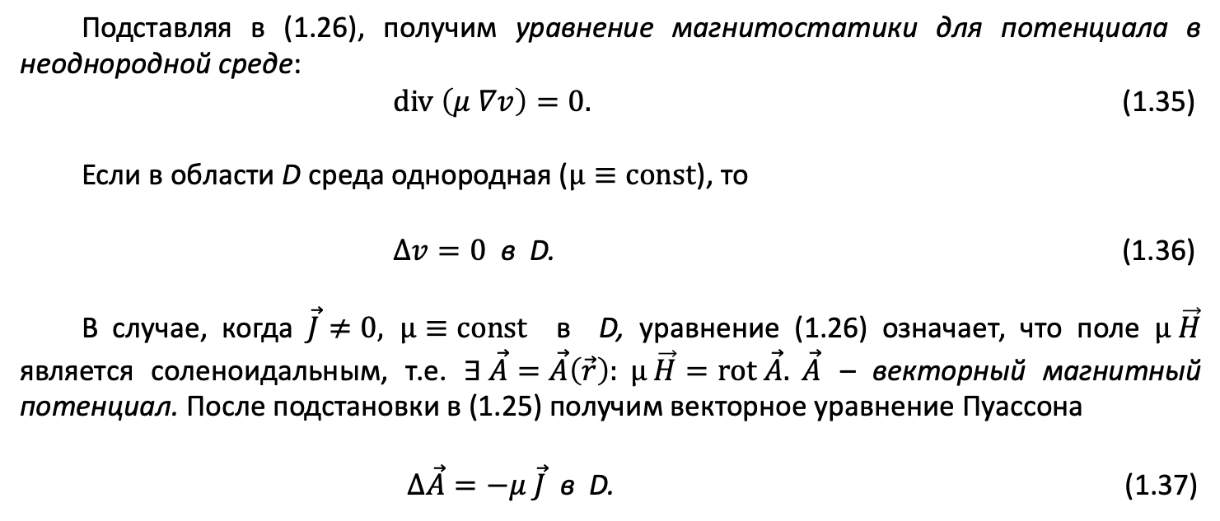
Подставляя в (1.26), получим уравнение магнитостатики для потенциала в неоднородной среде:
$div \left(μ ∇v\right)=0.$ (1.35)
Если в области D среда однородная ($μ≡const$), то
$∆v=0$ в D. (1.36)
В случае, когда $\vec{J}≠0, μ≡const$ в D, уравнение (1.26) означает, что поле $μ \vec{H}$ является соленоидальным, т.е. $∃ \vec{A}=\vec{A}\left(\vec{r}\right): μ \vec{H}=rot \vec{A}. \vec{A}$ – векторный магнитный потенциал. После подстановки в (1.25) получим векторное уравнение Пуассона
$∆\vec{A}=−μ \vec{J}$ в D. (1.37)

Slide 29
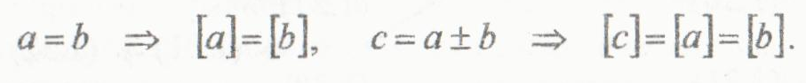
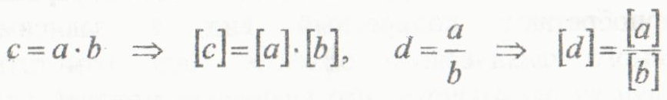
Интерпретация математических моделей
Физические размерности и единицы измерения физических величин служат средством измерения величин и их сравнения, т.е. каждой физической величине a ставится в соответствие её размерность [a] Для измерения физических величин в электродинамике используется Международная система единиц СИ. В системе СИ для описания электродинамических процессов используются следующие основные единицы физических величин:
Длина - 1 метр (м),
Время - 1 секунда (с),
Масса - 1 килограмм (кг),
Сила тока 1 ампер (А). (1.38)

Slide 30
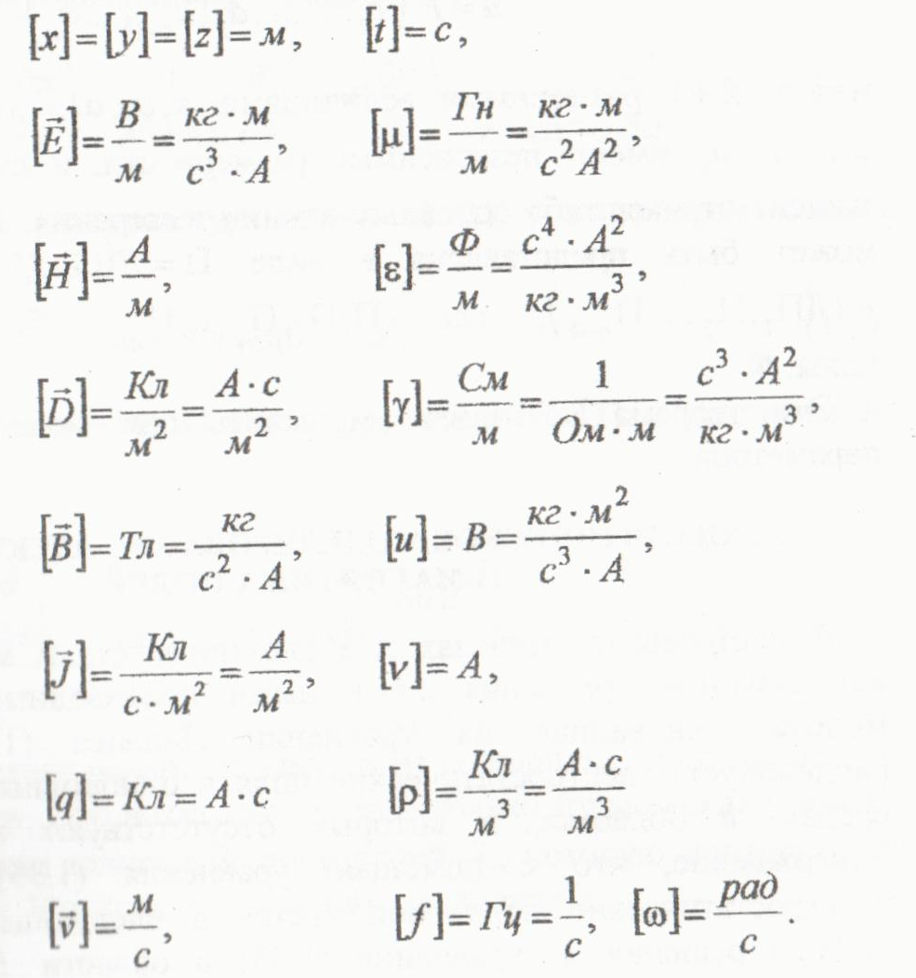
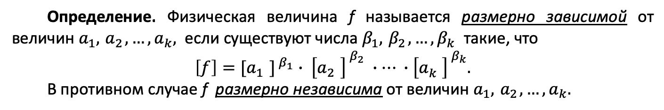
Определение. Физическая величина f называется размерно зависимой от величин $a_{1}, { a}_{2},…, a_{k},$ если существуют числа $β_{1}, { β}_{2},…, β_{k}$ такие, что
$$\left[f\right]={[a_{1}^{}]}^{{ β}_{1}} ∙ {\left[a_{2}^{}\right]}^{{ β}_{2}} ∙… ∙{\left[a_{k}^{}\right]}^{{ β}_{k}}.$$
В противном случае f размерно независима от величин $a_{1}, { a}_{2},…, a_{k}.$

Slide 31
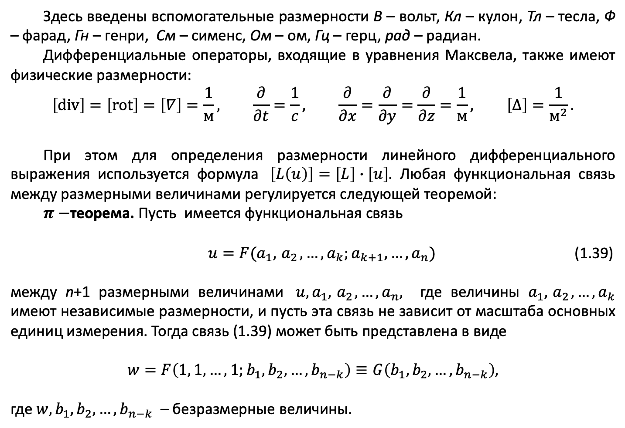
Здесь введены вспомогательные размерности В – вольт, Кл – кулон, Тл – тесла, Ф – фарад, Гн – генри, См – сименс, Ом – ом, Гц – герц, рад – радиан.
Дифференциальные операторы, входящие в уравнения Максвела, также имеют физические размерности:
$$\left[div\right]=\left[rot\right]=\left[∇\right]=\frac{1}{м}, \frac{∂}{∂t}=\frac{1}{c}, \frac{∂}{∂x}=\frac{∂}{∂y}=\frac{∂}{∂z}=\frac{1}{м}, \left[∆\right]=\frac{1}{м^{2}}.$$
При этом для определения размерности линейного дифференциального выражения используется формула $\left[L\left(u\right)\right]=\left[L\right]∙\left[u\right].$ Любая функциональная связь между размерными величинами регулируется следующей теоремой:
$π−$теорема. Пусть имеется функциональная связь
$u=F(a_{1}, { a}_{2},…, a_{k};a_{k+1}, …, a_{n})$ (1.39)
между n+1 размерными величинами ${u, a}_{1}, { a}_{2},…, a_{n},$ где величины $a_{1}, { a}_{2},…, a_{k}$ имеют независимые размерности, и пусть эта связь не зависит от масштаба основных единиц измерения. Тогда связь (1.39) может быть представлена в виде
$$w=F\left(1, 1,…, 1;b_{1},b_{2},…, b_{n−k}\right)≡G\left(b_{1},b_{2},…, b_{n−k}\right),$$
где $w, b_{1},b_{2},…, b_{n−k}$ – безразмерные величины.

Slide 32
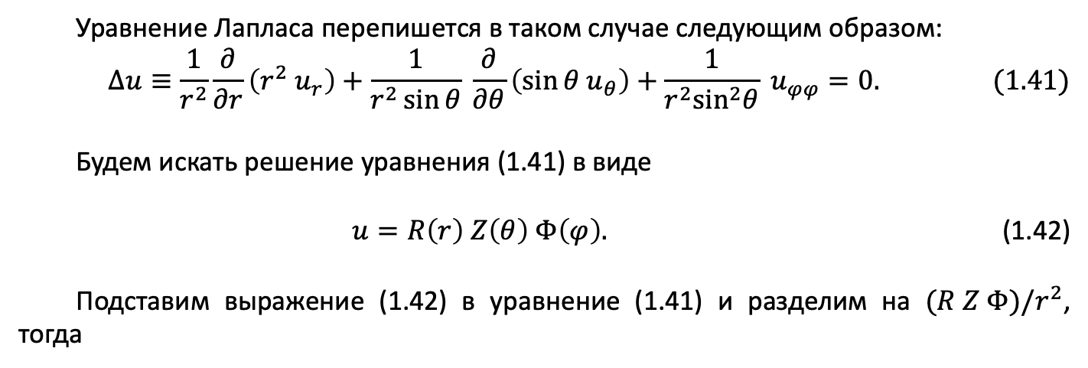
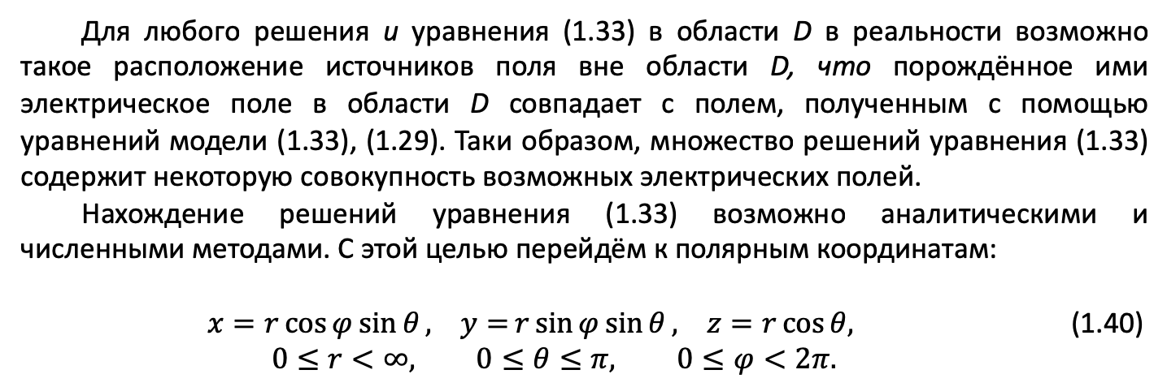
Аналитическое моделирование электрических и магнитных полей
Для любого решения и уравнения (1.33) в области D в реальности возможно такое расположение источников поля вне области D, что порождённое ими электрическое поле в области D совпадает с полем, полученным с помощью уравнений модели (1.33), (1.29). Таки образом, множество решений уравнения (1.33) содержит некоторую совокупность возможных электрических полей.
Нахождение решений уравнения (1.33) возможно аналитическими и численными методами. С этой целью перейдём к полярным координатам:
$x=r\cos{φ\sin{θ}, y=}r\sin{φ\sin{θ}, z=r\cos{θ,}}$ (1.40)
$$0≤r<∞, 0≤θ≤π, 0≤φ<2π.$$
Уравнение Лапласа перепишется в таком случае следующим образом:
$$∆u≡\frac{1}{r^{2}}\frac{∂}{∂r}\left(r^{2}{ u}_{r}\right)+\frac{1}{r^{2}\sin{θ}} \frac{∂}{∂θ}\left(\sin{θ}{ u}_{θ}\right)+\frac{1}{r^{2}\sin^{2}θ} u_{φφ}=0. (1.41)$$
Будем искать решение уравнения (1.41) в виде
$u=R\left(r\right) Z\left(θ\right) Φ\left(φ\right).$ (1.42)
Подставим выражение (1.42) в уравнение (1.41) и разделим на $(R Z Φ)/r^{2}$, тогда

Slide 33
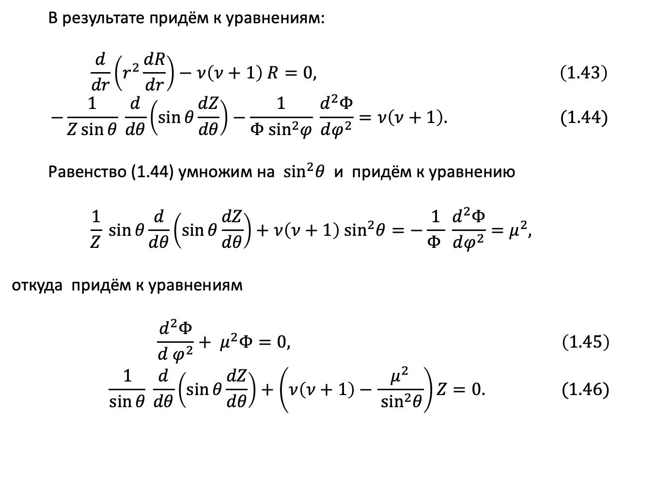
$$\frac{1}{R} \frac{d}{dr}\left(r^{2}\frac{dR}{dr}\right)=−\frac{1}{Z\sin{θ}} \frac{d}{dθ}\left(\sin{θ}\frac{dZ}{dθ}\right)−\frac{1}{Φ \sin^{2}φ} \frac{d^{2}Φ}{dφ^{2}}=λ=ν\left(ν+1\right).$$
В результате придём к уравнениям:
$$\frac{d}{dr}\left(r^{2}\frac{dR}{dr}\right)−ν\left(ν+1\right) R=0, \left(1.43\right)$$
$$−\frac{1}{Z\sin{θ}} \frac{d}{dθ}\left(\sin{θ}\frac{dZ}{dθ}\right)−\frac{1}{Φ \sin^{2}φ} \frac{d^{2}Φ}{dφ^{2}}=ν\left(ν+1\right). (1.44)$$
Равенство (1.44) умножим на $\sin^{2}θ$ и придём к уравнению
$$\frac{1}{Z}\sin{θ}\frac{d}{dθ}\left(\sin{θ}\frac{dZ}{dθ}\right)+ν\left(ν+1\right)\sin^{2}θ=−\frac{1}{Φ } \frac{d^{2}Φ}{dφ^{2}}=μ^{2},$$
откуда придём к уравнениям
$$\frac{d^{2}Φ}{d φ^{2}}+ μ^{2}Φ=0, \left(1.45\right)$$
$$\frac{1}{\sin{θ}} \frac{d}{dθ}\left(\sin{θ}\frac{dZ}{dθ}\right)+\left(ν\left(ν+1\right)−\frac{μ^{2}}{\sin^{2}θ}\right)Z=0. (1.46)$$

Slide 34
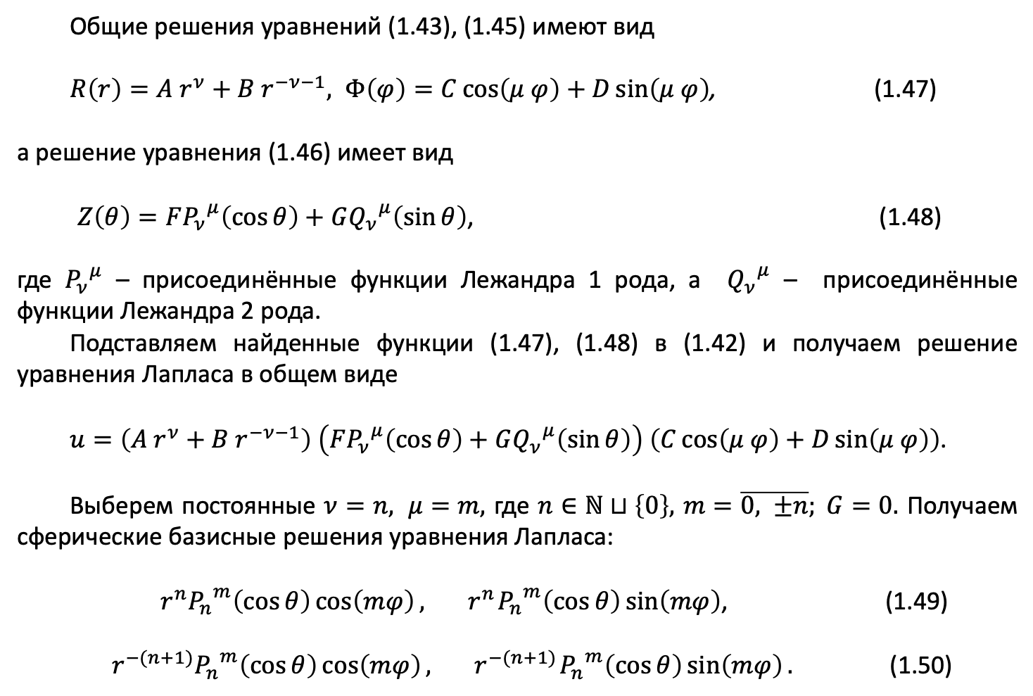
Общие решения уравнений (1.43), (1.45) имеют вид
$R\left(r\right)=A r^{ν}+B r^{−ν−1}, Φ\left(φ\right)=C\cos\left(μ φ\right)+D\sin\left(μ φ\right)$, (1.47)
а решение уравнения (1.46) имеет вид
$Z\left(θ\right)=F{P_{ν}}^{μ}\left(\cos{θ}\right)+G{Q_{ν}}^{μ}\left(\sin{θ}\right)$, (1.48)
где ${P_{ν}}^{μ}$ – присоединённые функции Лежандра 1 рода, а ${Q_{ν}}^{μ}$ – присоединённые функции Лежандра 2 рода.
Подставляем найденные функции (1.47), (1.48) в (1.42) и получаем решение уравнения Лапласа в общем виде
$u=\left(A r^{ν}+B r^{−ν−1}\right) \left(F{P_{ν}}^{μ}\left(\cos{θ}\right)+G{Q_{ν}}^{μ}\left(\sin{θ}\right)\right) \left(C\cos\left(μ φ\right)+D\sin\left(μ φ\right)\right)$.
Выберем постоянные $ν=n,$ $μ=m,$ где $n∈ℕ⊔\left\{0\right\},$ $m=\overline{0, ±n}; G=0.$ Получаем сферические базисные решения уравнения Лапласа:
$r^{n}{P_{n}}^{m}\left(\cos{θ}\right)\cos\left(mφ\right), { r}^{n}{P_{n}}^{m}\left(\cos{θ}\right)\sin\left(mφ\right)$, (1.49)
${ r}^{−(n+1)}{P_{n}}^{m}\left(\cos{θ}\right)\cos\left(mφ\right), { r}^{−(n+1)}{P_{n}}^{m}\left(\cos{θ}\right)\sin\left(mφ\right).$ (1.50)

Slide 35
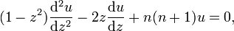
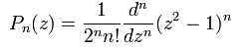
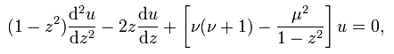
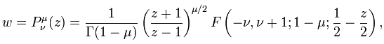
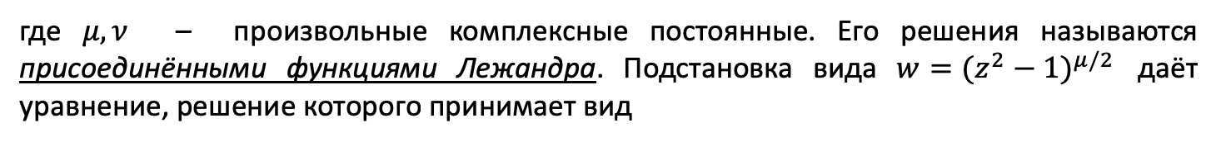
ФУНКЦИИ ЛЕЖАНДРА
Рассмотрим дифференциальное уравнение вида
Решением этого уравнения будет многочлен
Уравнение для нахождения полиномов Лежандра можно получить из частного случая гипергеометрического уравнения, называемого уравнением Лежандра
где $μ, ν$ – произвольные комплексные постоянные. Его решения называются присоединёнными функциями Лежандра. Подстановка вида $w={(z^{2}−1)}^{μ/2}$ даёт уравнение, решение которого принимает вид

Slide 36
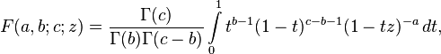
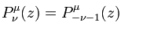
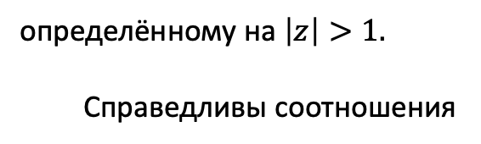
где F – гипергеометрическая функция, т.е.
Подстановка $w=z^{2}$ в уравнение Лежандра приводит к решению вида
определённому на $\left|z\right|>1.$
Справедливы соотношения

Slide 37
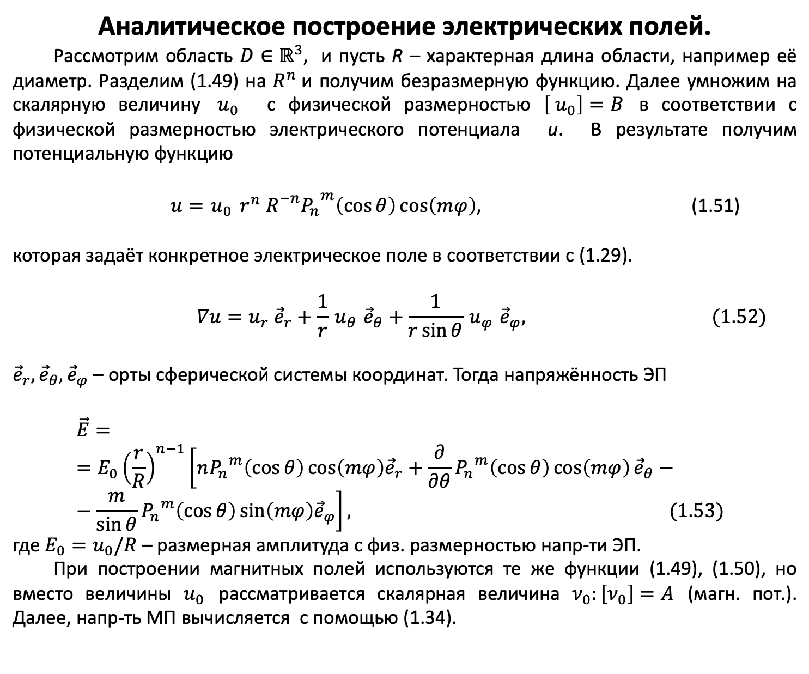
Аналитическое построение электрических полей.
Рассмотрим область $D∈ℝ^{3},$ и пусть R – характерная длина области, например её диаметр. Разделим (1.49) на $R^{n}$и получим безразмерную функцию. Далее умножим на скалярную величину ${ u}_{0}$ с физической размерностью $\left[{ u}_{0}\right]=B$ в соответствии с физической размерностью электрического потенциала u. В результате получим потенциальную функцию
$u={ u}_{0} r^{n}{{ R_{}^{−n}P}_{n}}^{m}\left(\cos{θ}\right)\cos\left(mφ\right),$ (1.51)
которая задаёт конкретное электрическое поле в соответствии с (1.29).
$$∇u=u_{r} {\vec{e}}_{r}+\frac{1}{r}{ u}_{θ} {\vec{e}}_{θ}+\frac{1}{r\sin{θ}}{ u}_{φ} {\vec{e}}_{φ}, (1.52)$$
${\vec{e}}_{r},{\vec{e}}_{θ},{\vec{e}}_{φ}$ – орты сферической системы координат. Тогда напряжённость ЭП
$$\vec{E}=E_{0}{\left(\frac{r}{R}\right)}^{n−1}\left[n{P_{n}}^{m}\left(\cos{θ}\right)\cos\left(mφ\right){\vec{e}}_{r}+\frac{∂}{∂θ}{P_{n}}^{m}\left(\cos{θ}\right)\cos\left(mφ\right){\vec{e}}_{θ}−\frac{m}{\sin{θ}}{P_{n}}^{m}\left(\cos{θ}\right)\sin\left(mφ\right){\vec{e}}_{φ}\right], (1.53)$$
где $E_{0}=u_{0}/R$ – размерная амплитуда с физ. размерностью напр-ти ЭП.
При построении магнитных полей используются те же функции (1.49), (1.50), но вместо величины $u_{0}$ рассматривается скалярная величина $ν_{0}:\left[ν_{0}\right]=A$ (магн. пот.). Далее, напр-ть МП вычисляется с помощью (1.34).

Slide 38
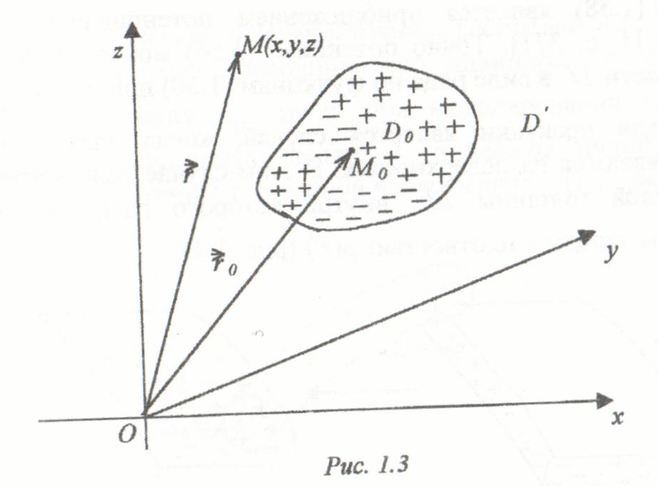
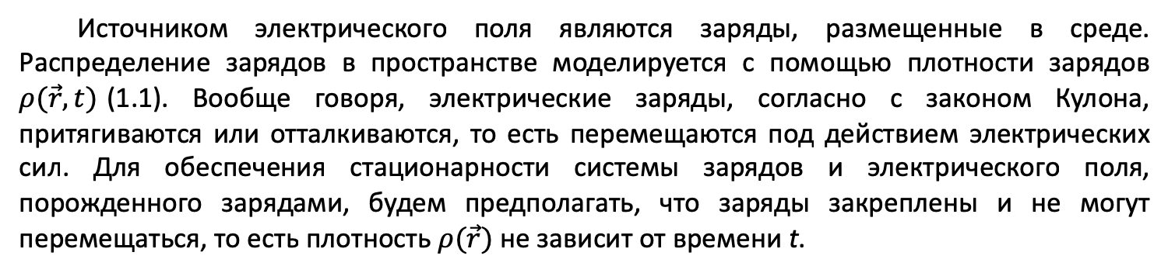
Моделирование источников электрического поля
Источником электрического поля являются заряды, размещенные в среде. Распределение зарядов в пространстве моделируется с помощью плотности зарядов $ρ(\vec{r},t)$(1.1). Вообще говоря, электри­ческие заряды, согласно с законом Кулона, притягиваются или оттал­киваются, то есть перемещаются под действием электрических сил. Для обеспечения стационарности системы зарядов и электрического поля, порожденного зарядами, будем предполагать, что заряды закреплены и не могут перемещаться, то есть плотность $ρ(\vec{r})$ не зави­сит от времени t.

Slide 39
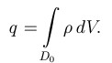
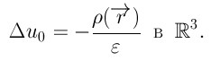
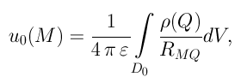
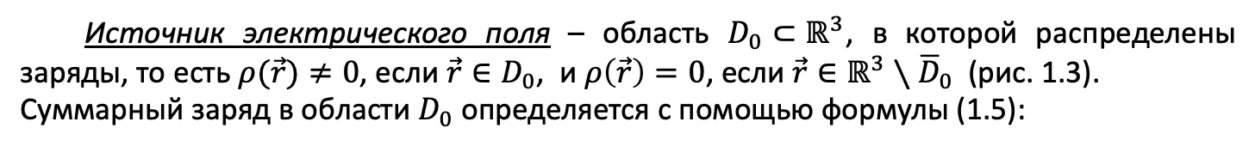

Источник электрического поля – область $D_{0}⊂ℝ^{3}$, в которой распределены заряды, то есть $ρ(\vec{r})≠0$, если $\vec{r}∈D_{0}$, и $ρ\left(\vec{r}\right)=0$, если $\vec{r}∈ℝ^{3}∖{\overline{D}}_{0}$(рис. 1.3).
Суммарный заряд в области $D_{0}$ определяется с помощью формулы (1.5):
(1.54)
Электрические заряды, распределённые в области $D_{0}$ , создают во внешней области $D′$ и внутри области D₀ электрическое поле ${\vec{E}}_{0}\left(\vec{r}\right),$которое выражается через потенциал $u_{0}\left(\vec{r}\right)$ с помощью формулы (1.29). В свою очередь, потенциал $u_{0}$ в однородной среде с диэлектрической проницаемостью $ε=const$ удовлетворяет уравнению Пуассона (1.32):
(1.55)
${\vec{E}}_{0}\left(\vec{r}\right)$ или $u_{0}\left(\vec{r}\right)$называются полем источника $D_{0}$ (первичным полем).
Решение уравнения (1.55) выражается через интеграл
(1.56)
называемый объёмным потенциалом.

Slide 40




Здесь ${ R}_{MQ}=\sqrt{{(x−ξ)}^{2}+{(y−η)}^{2}+{(z−ν)}^{2}}$ – расстояние между точками $M=\left(x,y,z\right)$ и $Q=\left(ξ,η,ν\right)∈D_{0}.$
Для сосредоточенного заряда q в точке $M_{0}$ плотность выражается через $δ$-функцию Дирака $ρ\left(\vec{r}\right)=q δ\left(\vec{r}−{\vec{r}}_{0}\right), о$пределяемую следующим образом: $\left\langle δ, φ\right\rangle −$ значение линейного функционала на элементе $φ$ из некоторого функционального пространства, где
В результате (1.55) примет вид
(1.57)
Решение уравнения (1.57) имеет вид
(1.58)

Slide 41



Потенциал (1.58) является приближением потенциала (1.56) в дальней зоне. Точно потенциал (1.56) может быть пред­ставлен в области D' в виде ряда по функциям (1.50) при $r=R_{MM_{0}}.$
Важным для практики является случай, когда электрические заряды скапливаются на поверхностях. В этом случае роль источника $D_{0}$ играет слой толщины $∆h$, внутри которого распределены и зафиксированы заряды с плотностью $ρ\left(\vec{r}\right)$ (рис. 1.4).
87
Для моделирования таких источников поля слой $D_{0}$ заменяют идеальной срединной поверхностью S, на которой заряды слоя распределяют с некоторой поверхностной плотностью $σ(P)$. Вычислим первичное поле, создаваемое заряженным слоем, используя формулу (1.56) и представляя дифференциал объёма в слое $D_{0}$ в виде dV=dSdh, где h – координата вдоль нормали к слою.

Slide 42




Введём плотность $σ\left(P\right)=ρ(P)∆h$ c физической размерностью $\left[σ\right]=Кл/м^{2}$, тогда поле тонкого заряженного слоя моделируется интегралом
(1.59)
называемым потенциалом простого слоя.
Когда электрические заряды источника распределены с плотностью $ρ(Q)$ внутри тонкого криволинейного цилиндра $D_{0}$ с площадью
поперечного сечения $S_{0},$ тогда при моделировании цилиндр $D_{0}$заменяется на срединную линию $l$, а заряды цилиндра распре­деляются вдоль линии $l$ с линейной плотностью $τ(ρ)$ (рис. 1.5).

Slide 43




В результате поле заряженной нити представляется в виде криволинейного интеграла
(1.60)
МОДЕЛИРОВАНИЕ ИСТОЧНИКОВ МАГНИТНОГО ПОЛЯ
Источником магнитного поля являются токи электрических зарядов. Распределение токов в пространстве моделируется с помощью плотности токов электрических зарядов ${\vec{J}}^{ст}(\vec{r},t)$. Для обеспечения стационарности магнитного поля предположим, что вектор-функция ${\vec{J}}^{ст}(\vec{r})$ не зависит от времени t.
Источник магнитного поля – область $D_{0}⊂ℝ^{3}$, в которой распределены токи, т.е. ${\vec{J}}^{ст}(\vec{r})≠0$, если $\vec{r}∈{\overline{D}}_{0}$ и ${\vec{J}}^{ст}\left(\vec{r}\right)=0$, если $\vec{r}∈{D^{′}=ℝ^{3} ∖\overline{D}}_{0}$. Будем также предполагать, что ли­нии тока векторного поля ${\vec{J}}^{ст}(\vec{r})$ замкнуты в области $D_{0}$ и поле ${\vec{J}}^{ст}$ касательно к граничной поверхности ${ Γ}_{0}=∂D_{0},$ т.е. $\left({\vec{J}}^{ст}\left(p\right),{\vec{n}}_{p} \right)=0$ при $p∈{ Γ}_{0}$.
Токи, распределенные в области $D_{0}$ , создают во внешней области$D^{′}$и внутри области $D_{0}$ первичное магнитное поле ${\vec{H}}_{0}\left(\vec{r}\right),$ которое выражается через векторный потенциал ${\vec{A}}_{0}\left(\vec{r}\right)$ с помощью формулы
(1.61)

Slide 44



Векторный потенциал ${\vec{A}}_{0}$ в однородной среде с магнитной проницаемостью $μ=const$ удовлетворяет векторному уравнению Пуассона (1.37):
(1.62)
Уравнение (1.62) эквивалентно 3-м скалярным уравнениям вида (1.55) $∆A_{x}=−μ{ J}_{x},$ $∆A_{y}=−μ{ J}_{y},$ $∆A_{z}=−μ{ J}_{z},$ которые решим, используя формулу (1.56). Тогда
(1.63)
Подставляя в (1.61), вычислим магнитное поле, порожденное источником $D_{0}$:
(1.64)
где ${\vec{R}}_{QM}=\left(x−ξ\right) \vec{i}+\left(y−η\right) \vec{j}+\left(z−ν\right) \vec{k}$.

Slide 45




Область источника $D_{0} −$тонкий цилиндрический замкнутый провод
Построим более простую модель провода с током, считая провод достаточно тонким. Для этого в интеграле (1.63) дифференциал объема в проводе $D_{0}$ представим в виде dV = dS dl, где dl – дифференциал длины дуги срединной линии l провода $D_{0}$, dS – дифференциал поперечного сечения провода. Преобразуем объемный интеграл (1.63), переходя к криволиней­ному интегралу с помощью теоремы о среднем:
где |S₀(P)| – площадь поперечного сечения в точке Р.

Slide 46



Введем единичный вектор ${\vec{l}}_{p}$, касательный к линии $l$в точке $P∈l$. Тогда ${\vec{J}}^{ст}\left(P\right) \left|S_{0}\left(P\right)\right|=J\left(P\right) {\vec{l}}_{p} \left|S_{0}\left(P\right)\right|=I{\vec{l}}_{p}$, где I – полный ток в проводе (сила тока). Физическая размерность [I] = А.
В результате
(1.65)
ПРЕДСТАВЛЕНИЕ ПОЛЕЙ ЭЛЕМЕНТАРНЫХ ИСТОЧНИКОВ
ЧЕРЕЗ СФЕРИЧЕСКИЕ ФУНКЦИИ
Под элементарными источниками электрических или магнитных полей будем понимать источники D₀ , которые имеют наиболее простую геометрическую форму: точка, отрезок прямой, окружность.
Электрический потенциал точечного заряда. Поместим на оси Oz в точке O₁ с координатами (0, 0, a), a > 0, заряд q. Вокруг заряда образуется электрическое поле с потенциалом (1.58):

Slide 47


Введем декартову систему координат $Ox_{1}y_{1}z_{1}$ с осями, параллель­ными осям сиcтемы координат$Oxyz$. С двумя системами координат свяжем сферические координаты $r_{1},θ_{1},{ φ}_{1}$ и $r, θ, φ$ соответственно (рис 1.7).

Slide 48




Воспользуемся теоремой сложения, связывающей решения уравнения Лапласа (1.49), (1.50) в сдвинутых относительно друг друга системах сферических координат
При k=0, m=0, получим представление
(1.66)
Используя теорему сложения, получим разложение
В случае, если заряд q находится в точке $O_{1}′=\left(0, 0, −a\right),$ имеем разложение
(1.67)

Slide 49





Электрический потенциал заряженной прямолинейной нити.
Расположим на оси Oz отрезок нити $l=\left(z_{1}, z_{2}\right), z_{1}>0,$ заряженной с линейной плотностью зарядов $τ.$ Пусть на нити $l$ лежит точка $O_{1}=\left(0, 0, a\right).$ Тогда координата точки a изменяется в пределах $z_{1}≤a≤z_{2}$ (рис 1.7). Потенциал заряженной нити выражается через интеграл (1.60):
(1.68)
Представим потенциал (1.68) через сферические функции (1.49) в системе координат $O, r, θ, φ$. Подставляя ряд (1.66) в (1.68), получим разложение
(1.69)
Когда заряд q распределен на нити равномерно, т. е. $τ=q/(z_{2}−z_{1})$ – const, тогда коэффициенты разложения (1.69) вычисляются аналитически ${ a}_{0}=\frac{τ}{4πε}ln\frac{z_{2}}{z_{1}}$ , ${ a}_{n}=\frac{τ}{4πεn}\left(\frac{1}{{z_{1}}^{n}}−\frac{1}{{z_{2}}^{n}}\right), n≥1.$Имеется также разложение

Slide 50


Электрический потенциал заряженной круговой нити.
Рассмотрим равномерно заряженную нить $l,$ представляющую собой окружность радиуса $R_{0},$ описанную вокруг оси Oz и лежащую на плоскости z=-а (рис. 1.8). Будем считать, что заряд q равномерно распределен на окружности $l,$т.е. линейная плотность $τ=q/2πR_{0}$ – const.

Slide 51




Вводя на окружности $l$ угол $ψ$, используя формулу (1.60) и соответствующую теорему сложения, получим разложение потенциала заряженной круговой нити по сферическим функциям в системе координат $O, r, θ, φ$:
(1.70)
где
Также можно получить разложение

Slide 52



Магнитный потенциал круговой нити с током.
Рассмотрим нить $l$, представляющую собой окружность радиуса $R_{0}$ (рис. 1.8), вдоль которой против часовой стрелки течет полный ток $I$. Вокруг нити с током образуется магнитное поле ${\vec{H}}_{0},$ скалярный магнитный потенциал которого определяется разложением в системе координат $O, r, θ, φ$:
а поле ${\vec{H}}_{0}$ определяется из формулы (1.34).

Slide 53


моделирование граничных условий в электродинамике
Наиболее резко выраженные неоднород­ности называются телами. Неоднородности различаются геометри­чески и своей внутренней материальной структурой. Возникает проблема о моделировании материальных тел и взаимодействия электрического и магнитного полей с телами.
При моделировании тел используется принцип идеальной границы, когда поверхность реального тела может быть не очень гладкая, шероховатая, имеющая сложную молекулярную структуру, заме­няется идеальной кусочно-гладкой поверхностью Г. В дальнейшем будем предполагать, что поверхность Г не изменяет свою форму с тече­нием времени и неподвижна относительно зафиксированной декар­товой системы координат. При этом электромагнитные характе­ристики среды $ε, μ, γ$ с обеих сторон поверхности Г различны и терпят разрыв первого рода на Г.

Slide 54



Если в области $D_{2}$ расположен источник электрического поля $D_{0}$, тогда первичное поле источника, распространяясь в области $D_{2}$, проникает в область $D_{1}$. Возникает вопрос о моделировании процесса проникновения поля в область D_{l} из области D₂. Процесс про­никновения моделируется с помощью граничных условий на поверх­ности Г.
Выведем граничные условия для векторов электрической напряженности и потенциалов электрического поля.
Обозначим через $u_{j}$ потенциалы электрических полей ${\vec{E}}_{j}$ в областях $D_{j}$ (j = 1, 2). Это означает, что
(1.71)
Для вывода граничных условий, связывающих потенциалы $u_{j}$ по обе стороны от поверхности Г, рассмотрим произвольную точку $ξ∈Γ$ и выделим в пространстве конечную цилиндрическую область V с осью, направленной вдоль нормали $\vec{n}$к поверхности Г (рис. 1.9). В дальнейшем, используя метод моделирования Кирхгофа, будем считать локальный участок поверхности в окрестности точки $ξ$ плоским (рис. 1.10).

Slide 55


Поверхность цилиндра V состоит из 3-х частей: $S_{ц}=S_{1}∪S_{2}∪S_{б}.$
Электрическое поле $\vec{E}$ в окрестности точки $ξ$описывается уравнениями электростатики (1.27), (1.28). Проинтегрируем уравне­ние (1.28) по объему V, тогда

Slide 56





где q – суммарный заряд в области V. Применяя формулу Остроградского-Гаусса, получим
где $\vec{n}$ – единичная внешняя нормаль к поверхности S.
Учитывая (1.71) и соотношения для нормалей ${\vec{n}}_{2}={−\vec{n}}_{1}=\vec{n},$ получим
Перейдём к пределу при $h→0.$ Тогда

Slide 57





Будем считать, что основания цилиндра $S_{j}$ достаточно малые. Тогда, применяя теорему о среднем, получим
Где площади оснований равны: $\left|S_{2}\right|=\left|S_{1}\right|=\left| S \right|.$
Если предположить, что заряд q сконцентрирован возле поверхности Г, то величина $σ=q/| S |$ задаёт поверхностную плотность электрических зарядов на Г. В результате получим граничное условие на поверхности Г в произвольной точке $ξ$:
(1.72)
где $\vec{n}$ – единичная внешняя нормаль к поверхности Г, направленная в область $D_{2}.$
Представим поля ${\vec{E}}_{j}=−∇u_{j}$ через потенциалы $u_{j}.$ Тогда из (1.72) получим
(1.73)
Если поверхностные заряды отсутствуют, тогда
(1.74)

Slide 58




Используя уравнение (1.27), можно получить граничное условие для касательных составляющих электрических полей ${\vec{E}}_{j}:$
(1.75)
Из условия (1.75) следует граничное условие для потенциалов
(1.76)
Условия (1.74), (1.76) называются основными граничными условиями для электрических потенциалов на диэлектрических полях.
Граничные условия на металлическом теле. Предположим, что тело D₁ металлическое (рис. 1.9), имеет большую проводимость. В этом случае электрическое поле внутрь тела D₁ не проникает, т.е. ${\vec{E}}_{1}=0$ в D₁. Откуда следует, что $u_{1}=C −const.$Учитывая условия (1.73), (1.76), получим граничные соотношения на поверхности металлического тела
(1.77)
(1.78)
где С – заданный постоянный потенциал.

Slide 59





Заметим, что граничные условия (1.77), (1.78) зависимы. Если постоянная С известна, тогда граничное условие (1.77) используется для определения поверхностной плотности электрических зарядов, наводимых полем на поверхности Г.
Основные граничные условия магнитостатики. Рассмотрим ограниченную область D₁, которая заполнена средой с магнитной проницаемостью $μ_{1},$ а внешняя область $D_{2}=ℝ^{3}∖{\overline{D}}_{1}$ заполнена средой с магнитной проницаемостью $μ_{2}$. Пусть ${\vec{H}}_{j}$ – поля магнитной напряжённости в областях $D_{j}$, a $ν_{j}$ – соответствующие магнитные потенциалы, такие, что ${\vec{H}}_{j}=−∇ν_{j}$ в $D_{j}$. Используя уравнения магнитостатики (1.25), (1.26), получим граничные условия для ${\vec{H}}_{j}.$
(1.79)
где $\vec{j}$ – поверхностная плотность токов электрических зарядов на Г. Если поверхностные токи отсутствуют, то, переходя к потенциалам, получим основные граничные условия для магнитных потенциалов $ν_{j}:$
где $\vec{n}$ – единичная нормаль к поверхности Г.

Slide 60


1.11. ПОСТАНОВКА КРАЕВЫХ ЗАДАЧ ЭЛЕКТРОСТАТИКИ
Задача электростатики для диэлектрического прозрачного тела. Рассмотрим однородное диэлектрическое тело $D_{1}$ с диэлектри­ческой проницаемостью $ε_{1}$. Внешняя область D₂ заполнена однород­ной средой (например, воздухом) с диэлектрической проницаемостью $ε_{2}$ (рис. 1.9). Во внешней области D₂ расположен источник электрического поля D₀ , который порождает первичное электричес­кое поле с потенциалом u₀ . При взаимодействии поля u₀ с границей тела Г в области D₂ образуется отраженное поле $u_{2}′$, а в область D₁ проникает поле и₁. Обозначим: $u_{2}=u_{0}+u_{2}′$ – суммарное поле в D₂ .
Краевая задача 1.
(1.80)
(1.81)
(1.82)

Slide 61


Задача электростатики для металлического тела. Рассмотрим металлическое тело $D_{1}$, с внешней областью D₂, заполненной средой с диэлектрической проницаемостью $ε_{2}$. Пусть первичное поле и₀ взаимодействует с граничной поверхностью Г, на которой поддер­живается заданный потенциал С = const, т.е. выполнено граничное условие (1.78) для суммарного потенциала $u=u_{0}+u^{′},$где $u^{′}$ – отражённое поле в области $D_{2}$.
Краевая задача 2.
(1.83)
(1.84)
(1.85)

Slide 62


Рассмотрим также случай, когда на поверхности Г металлического тела $D_{1}$, распределены заряды с заданной поверхностной плотностью $σ$, тогда взаимодействие первичного поля $u_{0}$ с поверхностью Г определяется граничным условием (1.77).
Краевая задача 3.
(1.86)
(1.87)
(1.88)

Slide 63




ИНТЕГРАЛЬНЫЕ МОДЕЛИ
Сведём, например, решение задачи (1.86) - (1.88) к решению интегрального уравнения. Для этого представим потенциал и' в виде потенциала простого слоя (1.59):
(1.89)
Здесь v(P) - неизвестная плотность на поверхности Г.
Заметим, что функция (1.89) удовлетворяет уравнению Лапласа (1.86) в области D, т.к. подынтегральная функция $1/R_{MP}$ является решением этого уравнения. Условие на бесконечности (1.88) также выполнено.
Удовлетворим граничному условию (1.87), записав его в виде
(1.90)
где ${\vec{n}}_{Q}$ – единичная нормаль к поверхности Г, направленная в об­ласть $D_{1}.$
Рассмотрим произвольную точку $Q∈Г.$ Тогда

Slide 64



где точка М принадлежит нормали ${\vec{n}}_{Q}$ и стремится к точке Q области D₂ (рис. 1.11).
Имеет место теорема о скачке нормальной производной потенциала простого слоя
Воспользуемся граничным условием (1.90) и представлением (1.89). Тогда

Slide 65

В результате получим интегральное уравнение для определения неизвестной функции v(P)
называемое интегральным уравнением Фредгольма второго рода.
Аналогично могут быть получены интегральные уравнения и для других краевых задач.

Slide 66


Граничная задача для заземлённого металлического тела.

Slide 67



Slide 68



Slide 69





-
поверхностная плотность электрического заряда.

Slide 70

Граничная задача для замкнутой тонкостенной оболочки

Slide 71


Slide 72


Slide 73



Slide 74



Slide 75


Slide 76


Slide 77



Slide 78


Slide 79


Slide 80


Slide 81

Математическое моделирование в квантовой механике

Slide 82



Slide 83

Энергия и импульс световых квантов
1.105

Slide 84

1.106

Slide 85



1.105
1.106
1.107
1.108

Slide 86


Slide 87



Slide 88


Атомизм

Slide 89



Slide 90



Slide 91

Уравнение Шредингера

Slide 92



Slide 93



Slide 94



Slide 95


Slide 96


Slide 97


Slide 98




Slide 99



Slide 100




Slide 101


Уравнение Дирака
В случае 3-х мерного пространства гамильтониан H можно определить через операторы проекций импульса на 3 оси координат:
где m – масса частицы.

Slide 102





От классики к релятивизму. Рассмотрим известные из классической механики соотношения между кинетической энергией, импульсом и скоростью частицы:
(1.121)
Далее, релятивистское соотношение Эйнштейна
и выражение релятивистского импульса
получим соотношение

Slide 103




Его перепишем в виде
(1.122)
Распространим (1.121) на 3-х мерное пространство
Из (1.119), полагая H = E, запишем
(1.123)
Для того, чтобы решить задачу интерпретации $Ψ$ следует получить уравнение Дирака. С этой целью рассмотрим гипотетический гамильтониан

Slide 104


где $α, α_{0}$ – коэффициенты, подлежащие определению.
С учётом (1.121) на эти коэффициенты налагаются ограничения. Квадраты данных коэффициентов должны быть равны 1 и быть взаимно антикоммутативными. Таким образом, они не могут быть числами. Однако они могут быть матрицами, причём размерности не менее 4, а волновая функция при этом должна быть 4-х компонентным объектом – биспинором.
В таком случае уравнение Дирака получит вид, идентичный уравнению Шрёдингера (но с Гамильтонианом Дирака).
Конструирование уравнения Дирака. Возведение в квадрат левой и правой частей уравнения (1.121) приводит к уравнению Лоренц-ковариантного вида.
Дирак предположил, что, поскольку правая часть (1.121) содержит первую производную по времени, и левая часть должна иметь только производные первого порядка по пространственным координатам (операторы импульса 1 степени). Тогда, полагая, что коэффициенты перед производными, какую бы природу они не имели, – постоянные, Дирак (1.121) реконструировал к виду

Slide 105



(1.124)
Соотношение (1.124) уже имеет вид уравнения Дирака (для свободной частицы, т.е. в отсутствии внешнего поля).
Конструирование коэффициентов для уравнения Дирака. Если верно предположение Дирака, то выражение в скобки в правой части (1.124) после возведения в квадрат должно иметь вид
поэтому запишем
(1.125)
Раскрывая скобки в левой части (1.125), получаем условия на коэффициенты:

Slide 106



(1.126)
(1.127)
Такие соотношения не могут выполняться для обычных чисел, поскольку числа коммутируют, а коэффициенты – нет. Поэтому можно предположить, что коэффициенты – некие матрицы или операторы. В таком случае 0 и 1 в правых частых (1.126) и (1.127) становятся операторами или матрицами.
В итоге имеем, что уравнение (1.124) в случае 3-х координатного декартового пространства, означает:

Slide 107



